Slide 1
Internationale Wirtschaftsbeziehungen 4. Internationale Finanzmarktkrisen
Notes:
Guten Tag meine Damen und Herren! Dies ist Lektion 22 der Vorlesung „Internationale Wirtschaftsbeziehungen“. Ich werde die Folien 1 bis 20 von Kapitel 4 „Internationale Finanzmarktkrisen“ erläutern.

Slide 2
4. Internationale Finanzmarktkrisen
4. Internationale Finanzmarktkrisen
4.1. Die Entstehung spekulativer Blasen
4.2. Historische Finanzmarktkrisen
4.2.1. Das Holländische Tulpenfieber 1636-37
4.2.2. Die Weltwirtschaftskrise 1929
4.2.3. Die Dotcom Krise 2000
4.2.4. Die Subprime Krise 2007-09
4.2.5. Die Ostasiatische Finanzmarktkrise 1997-98
4.2.6. Die Schuldenkrise der EWU 2010
4.3. Kontrollfragen
Literatur:
◆ Kindleberger Charles, Robert Aliber, (2005), Manias, Panics and Crashes, A History of Financial Market Crisis, 5th Edition, John Wiley & Sons, New Jersey.
◆ Minsky, Hyman, 1991, The Financial Instability Hypothesis, Bard College Working Paper, http://papers.ssrn.com/sol3/papers.cfm?abstract_id=161024.
◆ Minsky, Hyman, 1992, Financial Crisis: Systemic or Idiosyncratic, Bard College Working Paper, http://papers.ssrn.com/sol3/papers.cfm?abstract_id=161024.
◆ Meltzer, A., (1998), Asian Problems and the IMF, The Cato Journal 17, S.267-274.
◆ Rogoff, K. and Carmen Meinhardt, (2008), This Time is Different: A Panoramic View of Eight Centuries of Financial Crisis. Havard University Working Paper, www.economics.harvard.edu/faculty/rogoff/files/This_Time_Is_Different.pdf .
Notes:
2
Die Offenheit von Ländern für internationalen Handel und Kapitalverkehr kann, wie wir gesehen haben, eine ganze Reihe von Vorteilen mit sich bringen.
Sie hat aber in der Vergangenheit auch immer wieder dazu geführt, dass sich Finanzmarktkrisen leicht über viele Länder international ausgebreitet haben und dabei häufig auch Krisen in der Realwirtschaft ausgelöst haben.
In diesem Kapitel geht es um bekannte Finanzmarktkrisen. Dabei werden vor allem die Gemeinsamkeiten bei der Entstehung und im Ablauf dieser Krisen untersucht.

Slide 3
4. Internationale Finanzmarktkrisen
4. Internationale Finanzmarktkrisen
4.1. Die Entstehung spekulativer Blasen
4.2. Historische Finanzmarktkrisen
4.2.1. Das Holländische Tulpenfieber 1636-37
4.2.2. Die Weltwirtschaftskrise 1929
4.2.3. Die Dotcom Krise 2000
4.2.4. Die Subprime Krise 2007-09
4.2.5. Die Ostasiatische Finanzmarktkrise 1997-98
4.2.6. Die Schuldenkrise der EWU 2010
Literatur:
◆ Kindleberger Charles, Robert Aliber, (2005), Manias, Panics and Crashes, A History of Financial Market Crisis, 5th Edition, John Wiley & Sons, New Jersey.
◆ Minsky, Hyman, 1991, The Financial Instability Hypothesis, Bard College Working Paper, http://papers.ssrn.com/sol3/papers.cfm?abstract_id=161024.
◆ Minsky, Hyman, 1992, Financial Crisis: Systemic or Idiosyncratic, Bard College Working Paper, http://papers.ssrn.com/sol3/papers.cfm?abstract_id=161024.
◆ Meltzer, A., (1998), Asian Problems and the IMF, The Cato Journal 17, S.267-274.
◆ Rogoff, K. and Carmen Meinhardt, (2008), This Time is Different: A Panoramic View of Eight Centuries of Financial Crisis. Havard University Working Paper, www.economics.harvard.edu/faculty/rogoff/files/This_Time_Is_Different.pdf .
Notes:
2
Die Offenheit von Ländern für internationalen Handel und Kapitalverkehr kann, wie wir gesehen haben, eine ganze Reihe von Vorteilen mit sich bringen.
Sie hat aber in der Vergangenheit auch immer wieder dazu geführt, dass sich Finanzmarktkrisen leicht über viele Länder international ausgebreitet haben und dabei häufig auch Krisen in der Realwirtschaft ausgelöst haben.
In diesem Kapitel geht es um bekannte Finanzmarktkrisen. Dabei werden vor allem die Gemeinsamkeiten bei der Entstehung und im Ablauf dieser Krisen untersucht.

Slide 4
4. Internationale Finanzmarktkrisen
4. Internationale Finanzmarktkrisen
4.1. Die Entstehung spekulativer Blasen
Notes:
2
Zunächst geht es aber um theoretische Erklärungsansätze, warum es überhaupt zu Finanzmarktkrisen kommen kann. Dabei spielt die Entstehung spekulativer Blasen eine wichtige Rolle.

Slide 5
4.1. Die Entstehung spekulativer Blasen
Fast alle historischen Finanzmarktkrisen folgten einem sehr ähnlichen Ablaufmuster.
Zunächst kommt es über einen längeren Zeitraum zu einem Preisanstieg bei einem bestimmten Gütertyp oder Vermögenswert.
Der Preisanstieg beginnt relativ langsam und führt dann zu immer stärkerem und zuletzt exponentiellem Wachstum.
Schließlich hört der Preisanstieg abrupt auf und ein steiler Preisverfall in relativ kurzer Zeit ereignet sich.
Eine nachhaltige Erholung setzt dann erst langfristig wieder ein.
Dieses Ablaufmuster kann von der "Theorie spekulativer Blasen" ganz gut erklärt werden.
Danach ist das Entstehen von Finanzmarktkrisen immer dann wahrscheinlich, wenn folgende Bedingungen erfüllt sind:
Notes:
2
FTXT

Slide 6


4.1. Die Entstehung spekulativer Blasen
Die Entstehungskomponenten einer Finanzmarktkrise:
Entstehungsschock
Positiver Rückkopplungseffekt
Finanzierungsquelle
Negativer Schock
Die ersten drei Komponenten führen zur Entstehung der spekulative Blase.
Der negative Schock bringt die Blase zum Platzen.
Notes:
2

Slide 7
4.1. Die Entstehung spekulativer Blasen
Der Entstehungsschock
Die meisten Finanzmarktkrisen begannen mit einem unvorhersehbaren Anfangsereignis. Beispiele dafür sind:
Technologische Innovationen:
Produkte, Produktionstechnologien, Ressourcen…
Finanzmarktinnovationen:
Neue Arten von Vermögenstiteln, Derivaten, Investitionsstrategien…
Finanzmarktderegulierung:
Rücknahme gesetzlicher Beschränkungen hinsichtlich Handel, Kapitalverkehr, Eigenkapitalauflagen…
Politische Ereignisse:
Regierungswechsel, Ende von Kriegen,…
Notes:
2
FTXT
Der zweite Glass-Steagall Act (1933) : Das zweite, bedeutendere Gesetz, der Banking Act of 1933, wurde dem Repräsentantenhaus durch Henry B. Steagall vorgelegt. Der in Folge als Glass-Steagall Act bezeichnete Banking Act schrieb die Einführung eines Trennbankensystems, also eine institutionelle Trennung zwischen dem Einlagen- und Kreditgeschäft und dem Wertpapiergeschäft, vor. Da die Banken während der Bankenkrise von 1929 bis 1933 durch die starke Integration und Vernetzung zwischen dem Investment- und Commercial-Banking massive Verluste sowohl auf der Wertpapierseite durch Kursstürze als auch auf der Kreditseite durch Kreditausfälle erlitten, sollte damals durch die Trennung sichergestellt werden, dass sich diese Ereignisse nicht wiederholen.[1][2] Ferner sah der Glass-Steagall Act die Gründung der Federal Deposit Insurance Corporation (FDIC), die amerikanische Form eines nationalen Einlagensicherungsfonds, vor. Durch die FDIC konnten Banken erstmals ihren Kunden eine Einlagensicherung garantieren.[3] Die Gesetze erleichterten zusätzlich die Refinanzierung der Banken durch die amerikanische Notenbank (FED).[3] 1956 wurde den Banken zusätzlich untersagt, Konkurrenten in anderen US-Bundesstaaten zu übernehmen.[3] Das zweite Glass-Steagall-Gesetz wurde mehrfach modifiziert und 1999 unter Präsident Bill Clinton mit dem Gramm-Leach-Bliley Act schließlich komplett aufgehoben.[4][3] Im Herbst 2008 erlebte es auf dem Höhepunkt der damaligen Finanzkrise eine Renaissance: Die US-Investment-Banken wurden gezwungen, sich in Geschäftsbanken zu verwandeln. Das bedeutete eine strengere Aufsicht, aber auch wiederum besseren Zugang zur Refinanzierung durch die Fed.
Der Dodd–Frank Wall Street Reform and Consumer Protection Act
The Volcker Rule is a specific section of the Dodd–Frank Wall Street Reform and Consumer Protection Act originally proposed by American economist and former United States Federal Reserve Chairman Paul Volcker to restrict United States banks from making certain kinds of speculative investments that do not benefit their customers
Gründerzeitboom: Nach Deutschland strömte auch im Gefolge des gewonnenen Deutsch-Französischen Krieges von 1870/1871 massenhaft Kapital, vor allem aus Reparationen.

Slide 8
4.1. Die Entstehung spekulativer Blasen
Der positive Rückkopplungseffekt
… stellt das wichtigste Element dar.
Allgemein tritt ein solcher Mechanismus in Systemen auf, wenn ein Ereignis seine eigenen Entstehungsursachen reproduziert.
Märkte für Vermögenswerte besitzen eine Anfälligkeit für positive Rückkopplungsmechanismen, wenn die Marktteil-nehmer "naive Preiserwartungen" haben.
Von "naiven Preiserwartungen" spricht man, wenn die Marktteilnehmer die historische Preisentwicklung "naiv" in die Zukunft fortschreiben:
Preisanstieg vom letzten Jahr zu diesem Jahr = Preisanstieg von diesem Jahr auf nächstes Jahr
Notes:
2
FTXT

Slide 9
4.1. Die Entstehung spekulativer Blasen
Der positive Rückkopplungseffekt:
Kauf des Vermögens-wertes
Nachfrage steigt schneller als Angebot
Erwartung eines Preis-anstiegs
Widerspruch zur neoklassischen Theorie!
Naive Erwartungen
Erwarteter Preisanstieg tritt ein
Notes:
2
Man kann einen positiven Rückkopplungseffekt mit einer Kreisgrafik beschreiben.
Unterstellen wir dazu, dass aufgrund eines Entstehungsschocks, etwa einer technologischen Innovation eine große Gruppe von Marktteilnehmern die Erwartung bildet, dass der Preis eines Aktienunternehmens steigen wird. KLICK…..

Slide 10
4.1. Die Entstehung spekulativer Blasen
P
Period: t
X_{S}
Überschussangebot
Ausgangssituation: Der erwartete Preis ist gleich dem jetzigen Preis: E_{t}(P_{t+1}) = P¹_{t}
=> Keine Spekulations-nachfrage
P_{t}
Beispiel für Markt mit negativem Rückkopplungseffekt
P¹_{t}
P_{t}
Überschussnachfrage
X_{D}(P_{t}, E_{t}(P_{t+1}) = P¹_{t})
X
X¹_{t}
Prof. Dr. Rainer Maurer
Notes:
Man kann die Entstehung eines positiven Rückkopplungseffektes auch mithilfe eines Marktdiagramms darstellen.
Im Normalfall sind Märkte negative Rückkopplungsmechanismen. Das bedeutet, im Normalfall sind Marktgleichgewichte stabil.
Übersteigt ein Preis aufgrund zufälliger Schwankungen einmal den Marktgleichgewichtspreis, KLICK so entsteht ein Überschussangebot, das dann dazu führt, dass der Preis wieder sinkt.
Sinkt ein Preis aufgrund zufälliger Schwankungen einmal unter den Marktgleichgewichtspreis, KLICK so entsteht ein Überschussnachfrage, die dann dazu führt, dass der Preis wieder steigt.
D.h. also, dass Abweichungen vom Marktgleichgewicht durch Marktkräfte immer wieder korrigiert werden. Das Marktgleichgewicht ist also stabil, da bei jeder Abweichung eine Korrektur erfolgt. Spekulative Blasen können unter diesen Bedingungen also nicht entstehen.

Slide 11
4.1. Die Entstehung spekulativer Blasen
P
Änderung: Neue Information (= Anfangsschock) führt zu höheren Preis-erwartungen: E_{t}(P_{t+1}) > P¹_{t}
=> Zusätzliche Käufe durch Spekulanten
Period: t
X_{S}
P²_{t}
P¹_{t}
X_{D}(P_{t}, E_{t}(P_{t+1}) > P¹_{t})
X_{D}(P_{t}, E_{t}(P_{t+1}) = P¹_{t})
X
X¹_{t}
X²_{t}
Prof. Dr. Rainer Maurer
Notes:
Anders ist es jedoch, wenn es sich um lagerfähige Güter handelt und naive Preiserwartungen vorliegen.
Gehen wird davon aus, dass es aufgrund von neuen Informationen, z.B. Meldungen darüber, dass ein Unternehmen ein Patent für eine Innovation erhalten hat, ein Preisanstieg der Aktien erwartet wird, so dass die Nachfrage nach den Aktien des Unternehmens steigt.

Slide 12
4.1. Die Entstehung spekulativer Blasen
P
Jetzt führen naive Erwartungen zu höheren Preis-erwartungen:
E_{t+1}(P_{t+2})= P¹_{t+1}*(P¹_{t+1}/P¹_{t} ) > P¹_{t+1}
=> Weitere Käufe durch Spekulanten
Period: t+1
X_{S}
P²_{t+1}
P¹_{t+1}=
P²_{t}
P¹_{t}
X_{D}(P_{t+1}, E_{t+1}(P_{t+2}) > P¹_{t+1})
X_{D}(P_{t}, E_{t}(P_{t+1}) > P¹_{t})
X_{D}(P_{t}, E_{t}(P_{t+1}) > P¹_{t})
X_{D}(P_{t}, E_{t}(P_{t+1}) = P¹_{t})
X
X¹_{t}
X²_{t}
X³_{t}
Prof. Dr. Rainer Maurer
Notes:
Dann führen naive Erwartungen dazu, dass ein weiterer Preisanstieg erwartet wird. Um davon profitieren zu können, steigt die Nachfrage nun noch einmal an und bewirkt dadurch den Preisanstieg, den sie erwartet hat.

Slide 13
4.1. Die Entstehung spekulativer Blasen
P
Die naiven Erwartungen halten den Prozess nun am Laufen:
E_{t+2}(P_{t+3})= P¹_{t+2}*(P¹_{t+2} /P¹_{t+1}) > P¹_{t+2}
=> Weitere Käufe durch Spekulanten
Period: t+2
X_{S}
P²_{t+2}
P¹_{t+2}=
P²_{t+1}
P²_{t}
P¹_{t}
X_{D}(P_{t+2}, E_{t+2}(P_{t+3}) > P¹_{t+2})
X_{D}(P_{t+1}, E_{t+1}(P_{t+2}) > P¹_{t+1})
X_{D}(P_{t}, E_{t}(P_{t+1}) > P¹_{t})
X_{D}(P_{t}, E_{t}(P_{t+1}) > P¹_{t})
Beispiel für Markt mit positivem Rückkopplungseffekt
X_{D}(P_{t}, E_{t}(P_{t+1}) = P¹_{t})
X
X¹_{t}
X²_{t}
X³_{t}
X³_{t}
Prof. Dr. Rainer Maurer
Notes:
Die naiven Erwartungen halten den Prozess nun am Laufen: Sie führen nun dazu, dass ein weiterer Preisanstieg erwartet wird. Um davon profitieren zu können, steigt die Nachfrage dann noch einmal an und bewirkt dadurch wieder den Preisanstieg, den sie erwartet hat.
Dieser Prozess kann sich also immer weiter so fortsetzen. Man nennt diesen Mechanismus auch, sich selbst erfüllende Erwartungen.

Slide 14
4.1. Die Entstehung spekulativer Blasen
Wenn es naive Erwartungen gibt, werden Märkte sehr anfällig für positive Rückkopplungsschleifen sein!
Naive Erwartungen verwandeln Märkte in positive Feedback-Mechanismen!
Wenn sich die Leute weiterhin auf naive Erwartungen verlassen, werden die Preise von Periode zu Periode stetig steigen.
Nur ein negativer Schock, der groß genug ist, um zu niedrigeren Preiserwartungen zu führen, kann diesen positiven Rückkopplungsmechanismus unterbrechen.
Wenn sich die Menschen auch nach dem negativen Schock auf naive Erwartungen verlassen, ist es wahrscheinlich, dass eine "negative Spekulationsblase" entsteht.
Notes:
2

Slide 15
4.1. Die Entstehung spekulativer Blasen
Die "Finanzierungsquelle"
Um die ständigen Käufe zu finanzieren, müssen finanzielle Mittel zum Kauf des „Rückkopplungs-Aktivums“ zur Verfügung stehen. Die Geschichte der Finanzmarktkrisen zeigt, dass es hier sehr unterschiedliche Quellen geben kann:
Umschichtung von Portfolios, z.B. Verkauf von festverzins-lichen Wertpapieren und Kauf von Aktien, Immobilien, Tulpen-zwiebeln…
Starker Anstieg des Geldangebotes durch die Zentralbank => Anstieg des Kreditangebotes zum Kauf des Rückkopplungs-Aktivums
Zufluss von Auslandskapital z.B. ermöglich durch die wirtschaftliche Öffnung eines Landes.
Zugewinn ausländischen Vermögens: Entdeckungen neuer Länder, Kolonialismus, Kriegsreparationen...
Notes:
2
FTXT
Der wirtschaftliche Boom der Gründerzeit von 1871 bis 1873 wurde teilweise geschürt durch die hohen Reparationszahlungen, die den Franzosen nach dem Deutsch-Französischen Krieg von 1870/71 auferlegt und von ihnen rasch abgezahlt wurden. Gegen Ende dieses kurzen Zeitraums erschütterte eine Finanzkrise die europäische und amerikanische Wirtschaft. Viele Kleininvestoren, die ihre Ersparnisse in betrügerische Eisenbahnvorhaben, anfällige Banken oder spekulative Aktienbörsen gesteckt hatten, verloren alles. Die Kritiker waren schnell bei der Hand und schoben die Schuld für die angebliche Funktionsstörung des Kapitalismus auf die Liberalen, Juden und sogar Bismarcks Berater.

Slide 16
4.1. Die Entstehung spekulativer Blasen
Ein negativer Schock:
Um den positiven Rückkopplungseffekt zu durchbrechen, muss ein negativer Schock auftreten, der stark genug ist.
Ein solcher Schock kann zufälliger Natur sein oder er kann durch politische Entwicklungen verursacht sein.
In der Geschichte der Finanzmarktkrisen verursachten aber, wie wir noch sehen werden, häufig Veränderungen der Geldpolitik negative Schocks.
Notes:
2
FTXT

Slide 17
Können Spekulationsblasen rational sein?
Ja! Es gibt zwei unterschiedliche Sets von Annahmen, unter denen Spekulationsblasen rational sein können:
1. Exponentiell wachsende und schließlich implodierende Blasen
Diese sind möglich, wenn der Preisanstieg stark genug ist, um den Halter des Spekulationsaktivums für das Risiko eines Platzens der Blase zu entschädigen, d.h. die Risikoprämie muss stetig wachsen. Man kann leicht zeigen, dass dies einen exponentiell steigenden Preis impliziert. Folglich muss dieser Typ Blase relativ schnell platzen: Wenn der Preisanstieg beginnt „vertikal“ zu werden, kann die Risikoprämie nicht mehr schnell genug steigen und die Blase muss platzen:
P
t
Prof. Dr. Rainer Maurer
- 17 -
Notes:
Prof. Dr. Rainer Maurer
17
Können Spekulationsblasen rational sein?
FTXT
Dieser Typ von rationaler Spekulationsblase muss also notwendigerweise irgendwann einmal platzen. Mit etwas Mathematik kann man jedoch auch zeigen, dass wenn die Marktzinsen unter die Wachstumsrate des BIPs fallen, makroökonomische Spekulationsblasen auftreten können, die nicht notwendigerweise platzen müssen. Das zeigt der Exkurs auf den Folien 16 bis 18 im Vorlesungsskript zu diesem Kapitel.

Slide 18
Exkurs: Können Spekulationsblasen rational sein?
Ja! Es gibt zwei unterschiedliche Sets von Annahmen, unter denen Spekulationsblasen rational sein können:
2. Unendlich wachsende nicht-implodierende Blasen (1)
Eine natürliche Grenze für den Preis eines Aktivums ist das BIP des Landes zu dem das Aktivum (z.B. eine Aktiengesellschaft oder eine Immobilie) gehört. Wenn also der Gegenwartswert des BIPs eines Landes endlich ist, muss der Marktwert eines Aktivum auch endlich sein. Eine ewig wachsende Spekulationsblase ist dann also nicht möglich.
Wenn jedoch die Transversalitätsbedingung nicht erfüllt ist, ist der Abdiskontierungszinsfus (=r) kleiner ist als die Wachstumsrate des BIPs (=g). In diesem Fall ist der Gegenwartswert des BIPs eines Landes unendlich für T→∞:
Prof. Dr. Rainer Maurer
- 18 -
Notes:
Prof. Dr. Rainer Maurer
18

Slide 19
Exkurs: Können Spekulationsblasen rational sein?
Ja! Es gibt zwei unterschiedliche Sets von Annahmen, unter denen Spekulationsblasen rational sein können:
2. Unendlich wachsende nicht-implodierende Blasen (2)
In diesem Fall kann der Preis eines Aktivums permanent wachsen ohne größer zu werden als der Gegenwartswert des BIPs, wenn g > π ≥ r:
Der Preis des Aktivums kann dann dauerhaft größer sein als sein Fair Value (=Fundamentalwert = Gegenwartswert der abdiskontierten Erträge):
Spekulationsblase
Prof. Dr. Rainer Maurer
- 19 -
Notes:
Prof. Dr. Rainer Maurer
19

Slide 20
Exkurs: Gilt die Transversalitäts-Bedingung langfristig?
Prof. Dr. Rainer Maurer
- 20 -
Notes:
Prof. Dr. Rainer Maurer
20
Thomas Piketty

Slide 21
4. Internationale Finanzmarktkrisen
4. Internationale Finanzmarktkrisen
4.1. Die Entstehung spekulativer Blasen
4.2. Historische Finanzmarktkrisen
4.2.1. Das Holländische Tulpenfieber 1636-37
Notes:
2
Soviel für diese Lektion!
______________________
Guten Tag meine Damen und Herren! Dies ist Lektion 23 der Vorlesung „Internationale Wirtschaftsbeziehungen“. Ich werde die Folien 20 bis 27 von Kapitel 4 „Internationale Finanzmarktkrisen“ erläutern. In dieser Lektion geht es um die Geschichte einer Spekulationskrise, die im ausgehenden Mittelalter stattgefunden hat: Das sogenannte „holländische Tulpenfieber“, die sich in den Jahren 1636 bis -37 abspielte.

Slide 22
4.2. Historische Finanzmarktkrisen 4.2.1. Das Holländische Tulpenfieber 1636-37
Die Niederlande (damals "Vereinte Provinzen") erlebten in der Zeit zwischen 1630 und 1660 einen Wirtschaftsaufschwung, der mehrere Gründe hatte: Das Ende des Krieges mit Spanien und die zunehmende Dominanz der holländischen Kaufleute im internationalen Handel.
Dieser Wirtschaftsaufschwung führte dazu, dass neben dem etablierten Adel nun eine neue Klasse wohlhabender Bürger (Kaufleute und Handwerker) trat.
Die Tulpe war im Verlauf des 16ten Jahrhunderts aus der Türkei nach Europa gelangt.
Dem Botaniker Charles de L'Ecluse (Univer-
tät Leiden) gelang es dann, spezielle Tulpen
zu züchten, die die härteren klima-
tischen Bedingungen Westeuropas vertrugen.
Notes:
2
Die Kongregation der römischen und allgemeinen Inquisition verurteilte in einem Dekret vom 16. Februar 1568 alle Niederländer wegen Häresie zum Tode und nahm nur wenige benannte Personen davon aus. Der spanische König Philipp II. bestätigte zehn Tage später diese Verfügung der Inquisition und befahl den Beginn der Exekutionen.
Am 24. Juli 1581 bildeten die Provinzen der Utrechter Union die Republik der Vereinigten Niederlande, erklärten in der Akte van Afzwering oder Plakkaat van Verlatinghe ihre Unabhängigkeit vom König und ernannten Wilhelm I. von Oranien zum Statthalter in den verschiedenen Staaten. Als treibende Kraft hinter der Utrechter Union und der Unabhängigkeitserklärung gilt die Provinz Holland. Die Trennung der Niederlande in die Generalstaaten und die Spanischen Niederlande war nun besiegelt. Aus dem Aufstand der Niederlande gegen die spanischen Besatzer, der im Süden seinen Anfang nahm, wurde jetzt ein Kampf um Unabhängigkeit der Generalstaaten.
1621 brach der Krieg im Rahmen des Dreißigjährigen Krieges erneut aus. In den Jahren 1624 und 1625 war er fast ganz auf die Belagerung und den Entsatz von Breda konzentriert. Er verlief zunächst ergebnislos, bis es den Niederländern gelang, die gesamte spanische Silberflotte zu erbeuten. Mit einem Teil der Beute finanzierte Friedrich Heinrich, Bruder und Nachfolger von Moritz von Nassau, unter anderem die Eroberung von ’s-Hertogenbosch (1629) und von Maastricht (1632).
Die Niederlande (damals "Vereinte Provinzen") erlebten in der Zeit zwischen 1630 und 1660 einen beispiellosen Wirtschaftsaufschwung, der zwei Gründe hatte: Zum einen das Ende des Unabhängigkeitskrieges mit Spanien und zum anderen die zunehmende Dominanz der holländischen Kaufleute im internationalen Handel.
Zu dieser Dominanz kam es vor allem, weil die Holländer das Monopol zum Handel mit der Muskatnuss erlangt hatten. Die Muskatnuss entwickelte sich im 16. Jahrhundert zum Gold Ostindiens. Briten, Spanier, Portugiesen und Niederländer bekriegten sich wegen der Frucht des Muskatnussbaumes. 1621 kam der niederländische Generalgouverneur Jan Pieterszoon Coen mit 2000 Mann auf den Banda-Inseln an und begann mit der Ausrottung der einheimischen Bevölkerung, d. h. die gesamte Inselbevölkerung, schätzungsweise 15.000 Menschen, wurde umgebracht und durch Sklavenarbeiter aus anderen Gebieten ersetzt. Mit diesem brutalen Vorgehen sicherten sich die Niederländer den Muskatnuss-Monopolhandel für die nächsten 150 Jahre.
Die Handelsspanne der Holländer war enorm: Mitte des 16. Jahrhunderts verkauften die Händler auf den Banda-Inseln zehn Pfund Muskatnüsse für weniger als einen englischen Penny. In England wurde für Muskatnüsse ein Preis gezahlt, der 600 mal höher war. Diese Handelsgewinne flossen nach Holland und wurden dort ausgegeben. Dadurch kam es in Holland zu einem Wirtschaftsaufschwung. Die Gewinne der Händler flossen über ihre Nachfrage nach Gütern und Dienstleistungen der holländischen Wirtschaft zu und führten so auch bei lokalen Handwerkern und Dienstleistern zu steigenden Einkommen.
Dieser Wirtschaftsaufschwung führte dazu, dass neben dem etablierten Adel nun eine neue Klasse wohlhabender Bürger (Kaufleute und Handwerker) trat.
Die Tulpe war im Verlauf des 16ten Jahrhunderts aus der Türkei nach Europa gelangt.
KLICK

Slide 23

4.2. Historische Finanzmarktkrisen 4.2.1. Das Holländische Tulpenfieber 1636-37
Tulpen erfreuten sich plötzlich großer Nachfrage
angetrieben durch den Statuswettbewerb zwischen
Adligen und der neuen Klasse wohlhabender Bürger.
Ein Blumenvirus sorgte dann dafür, dass neue
bizarr aussehende Tulpenvarianten auftraten, die aufgrund ihrer Seltenheit sehr schnell Höchstpreise
erzielten, z.B. “Semper Augustus” (s. Bild).
Im Jahre 1623, kostete eine Zwiebel davon
1000 holländische Florentiner (= 7-fache des durchschnittlichen Jahreseinkommens (= 33 Mastschweine = 10 Tonnen Butter).
Für das Jahr 1635, ist der Verkauf von 40 Zwiebeln dokumentiert mit einem Preis pro Zwiebel von 2500 holländischen Florentiner (16-fache des durchschnittlichen Jahreseinkommens).
Für den Höhepunkt des Tulpenfiebers im Jahre 1637, ist ein Rekordpreis von 6000 holländischen Florentiner (40-fache des durchschnittlichen Jahreseinkommens) dokumentiert.
Notes:
2
FTXT

Slide 24
4.2. Historische Finanzmarktkrisen 4.2.1. Das Holländische Tulpenfieber 1636-37
Ab 1636 wurden Tulpenzwiebeln wie Aktien an Börsen gehandelt.
Das erleichterte den Zugang zum Tulpenhandel auch für einfache und weniger wohlhabende Handwerker und Bauern. Es sind Fälle dokumentiert, wo Bauern Haus und Hof verkauften, um finanzielle Mittel für die Spekulation mit Tulpen zu haben.
Einige Tulpenzüchter kamen dann auf die Idee, anstelle von Tulpenzwiebeln Eigentumstitel mit dem Anspruch auf Zwiebeln zu einem späteren Zeitpunkt zu handeln. Damit begann der Handel mit "Tulpen-Futures".
Der Handel mit diesen Futures begann sich dann auch auf Kneipen und Wochenmärkte auszubreiten.
Im Februar 1637 begann die Spekulationsblase dann zu platzen, als bei einer Tulpenauktion in Altmahr ein Anbieter seine Futures nicht mehr zu seinem Mindestpreis weiterverkaufen konnte.
Die Nachricht verbreitete sich sehr schnell und innerhalb kürzester Zeit brachen die Tulpenpreise auf weniger als ein Hundertstel ein.
Notes:
2
FTXT

Slide 25

4.2. Historische Finanzmarktkrisen 4.2.1. Das Holländische Tulpenfieber 1636-37
Das Platzen der Tulpenfieberblase führte zu einer Rezession, die aber aufgrund der guten Rahmendaten der holländischen Wirtschaft nicht so gravierend ausfiel.
Relativ schnell begann man wieder in Aktien und den Ausbau der Verkehrsinfrastruktur zu investieren.
Die langfristigen Folgen der Krise sind eher positiv einzuschätzen: Die Kenntnisse in der Zucht von Tulpen wurde auf andere Pflanzen übertragen und die Niederlande zählen bis heute – mit allein 2 Millarden Tulpen pro Jahr – zum größten Blumenexporteur weltweit.
Notes:
2
FTXT

Slide 26
4.2. Historische Finanzmarktkrisen 4.2.1. Das Holländische Tulpenfieber 1636-37
Enthielt das Holländische Tulpenfieber die typischen Entstehungskomponenten einer Finanzmarktkrise?
Anfangsschock:
Technologische Innovation: Entdeckung eines neuen Gutes (Tulpen) und züchterische Anpassung an die klimatischen Bedingungen Hollands.
Positiver Rückkopplungseffekt:
Anstieg der Nachfrage nach Tulpenzwiebeln durch wohlhabende Bürger führt zu erstem Anstieg der Preise. Der Anstieg der Preise führt über naive Erwartungsbildung zur Erwartung eines weiteren Preisanstiegs. Dies führt zu spekulationsmotivierten weiteren Käufen von Tulpenzwiebeln, die dann in einem abermaligen Preisanstieg münden usw.
Notes:
2
FTXT

Slide 27
4.2. Historische Finanzmarktkrisen 4.2.1. Das Holländische Tulpenfieber 1636-37
Enthielt das Holländische Tulpenfieber die typischen Entstehungskomponenten einer Finanzmarktkrise?
Finanzierungsquelle:
Allgemeiner Vermögenszuwachs in weiten Teilen der Bevölkerung aufgrund des erfolgreichen Aufbaus des Fernhandels mit Ostindien und eines Rückgang der Kriegskosten im Krieg mit Spanien.
Negativer Schock:
Singuläres Ereignis: Eine Auktion in Altmahr 1637. Nähere Gründe dafür unbekannt.
Notes:
2
FTXT

Slide 28
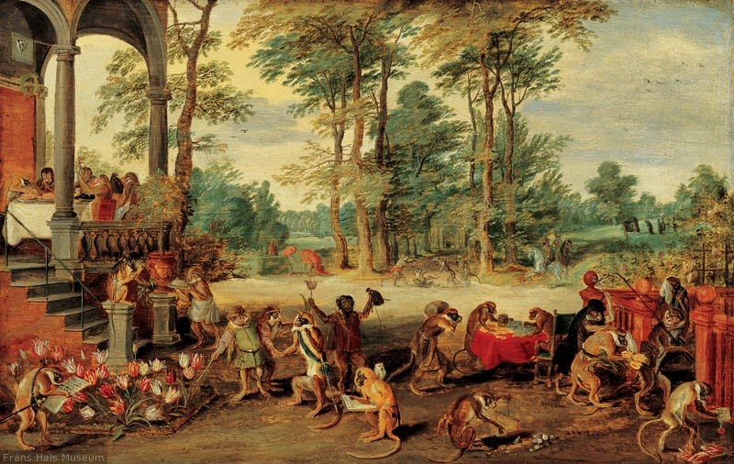
4.2. Historische Finanzmarktkrisen 4.2.1. Das Holländische Tulpenfieber 1636-37
Karikatur des Investorverhaltens während des Holländischen Tulpenfiebers von Jan Brueghel dem Jüngren (1640), Frans Hals Museum, Haarlem.
Notes:
2
Unter dem Link dieses Videos finden Sie auf Moodles einen Link zu einer historischen Dokumentation zum Holländischen Tulpenfieber, die weitere Informationen enthält.

Slide 29
4. Internationale Finanzmarktkrisen
4. Internationale Finanzmarktkrisen
4.1. Die Entstehung spekulativer Blasen
4.2. Historische Finanzmarktkrisen
4.2.1. Das Holländische Tulpenfieber 1636-37
4.2.2. Die Weltwirtschaftskrise 1929
Notes:
2
Soviel zu dieser Lektion!
___________________
Guten Tag meine Damen und Herren! Dies ist Lektion 24 der Vorlesung „Internationale Wirtschaftsbeziehungen“. Ich werde die Folien 29 bis 49 von Kapitel 4 „Internationale Finanzmarktkrisen“ erläutern. In dieser Lektion geht es um den Börsencrash von 1929 und die daraus resultierende Weltwirtschaftskrise der 30er Jahre.

Slide 30
4.2. Historische Finanzmarktkrisen 4.2.2. Die Weltwirtschaftskrise 1929
Von 1920 bis 1929 durchlief die US-Wirtschaft ebenso wie die Volks-wirtschaften vieler anderer industrialisierter Länder einen Wirtschafts-boom – die "Goldenen Zwanziger" genannt.
Eine Reihe von Faktoren führten zu dieser Entwicklung:
Die Folgen des Ersten Weltkriegs (1914-18) waren in den meisten Ländern überwunden; die Wirtschaft profitierte von einer Periode relativer Stabilität. Der internationale Handel wuchs wieder stark an.
Neue Technologien verbreiteten sich: Die Haushalte wurden elek-trifiziert. Die hatte ganz ähnliche Effekte wie der Anschluss der Haushalte an das Internet in den 90er Jahren: Neue Produkte wie elektrische Haushaltsgeräte, Telefon und Radios konnten den Haushalten verkauft werden.
Die von Henry Ford weiterentwickelten Prinzipien der Massenproduktion verbilligten die Produktionskosten erheblich.
Entstehung der Automobilindustrie, Luftfahrtindustrie, Filmindustrie.
Diese neuen Technologien setzten Investorphantasien über neue Gewinnchancen frei. Neue Aktiengesellschaften wurden gegründet und mit großem Gewinn an der Börse verkauft. Mehr und mehr Leute begannen in Aktien zu investieren.
Notes:
2
FTXT

Slide 31
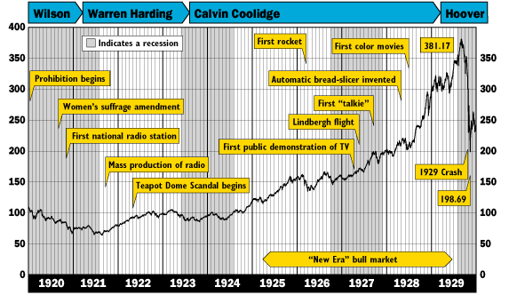
Die Entwicklung des Dow Jones Indizes vor und nach der Weltwirtschaftskrise 1929
Notes:
2
Dieses Diagramm zeigt die Entwicklung des Dow Jones Aktienmarktindexes in den „Goldenen Zwanzigern“. Der Dow Jones Aktienmarktindex ist der Durchschnittswert der 30 größten Aktienunternehmen, die an der New York Stock Exchange, auch Wallstreet genannt, gehandelt werden.
Der eben beschriebene technologische Fortschritt führte zu höheren Gewinnen der Aktienunternehmen so dass die Kurse mit dem Beginn der 20er Jahre immer weiter anstiegen.

Slide 32
Standard & Poors 500 Index
(Inflation Corrected Prices = 2004)
Der Aufwärtstrend der Unternehmensgewinne in den 20ern gab Anlass zu weiteren Gewinnsteigerungs-erwartungen
Notes:
2
Dieses Diagramm zeigt die Entwicklung des durchschnittlichen Unternehmensgewinns je Aktie der 500 Aktienunternehmen die im Standard&Poors-500-Index vertreten sind. Dieser Index deckt beinah alle Unternehmen ab, die an der NY Stock Exchange gehandelt werden.
Wie man erkennen kann, KLICK, stiegen die durchschnittlichen Gewinne der Aktiengesellschaften während der 20er Jahre tatsächlich stark an.
KLICK, Dieser Aufwärtstrend der Unternehmensgewinne gab Anlass zu weiteren Gewinnsteigerungs-erwartungen

Slide 33
Standard & Poors 500 Index
(Inflation Corrected Prices = 2004)
Notes:
2
Dieses Diagramm zeigt den durchschnittlichen Aktienpreis der 500 Unternehmen des S&P Indexes.
Wie man erkennen kann, stiegen die Aktienpreise noch um ein Vielfaches stärker an, als die durchschnittlichen Unternehmensgewinne je Aktie.
Das deutet auf das Vorliegen einer Spekulationsblase hin.

Slide 34
Standard&Poors Cyclically Adjusted Price/Earnings Ratio
January 1880 – November 2013
http://www.econ.yale.edu/~shiller/data/ie_data.xls
Der Durchschnitt des S&P 500 Kurs-Gewinn-Verhältnis liegt bei 16,5 (was einer durchschnittlichen Gewinnrendite von 6,0% entspricht). Wie die Entwicklung des S&P 500 KGV zeigt, waren die Blasen, die zur Weltwirtschaftskrise von 1929 und der Dot.com-Krise von 2000 führten, Zeiten mit sehr starkem Wachstum des KGV.
- 34 -
Prof. Dr. Rainer Maurer
Notes:
34
Dividiert man den Gewinn pro Aktien durch den Aktienkurs, erhält man das Kurs-Gewinn-Verhältnis.
Wie dieses Diagramm zeigt, stieg das Kurs-Gewinn-Verhältnis in den zwanziger Jahren sehr stark an KLICK. Das bedeutet, dass die Aktienkurse sehr viel schneller stiegen als die Gewinne der Aktien Unternehmen.
Mit dem Börsencrash vom Oktober 1929 begannen die Aktienkurse einzubrechen, so dass das KGV ebenfalls einbrach.
Wie das Schaubild zeigt, KLICK gab es in den 90er Jahren eine ganz ähnliche Entwicklung, die zur Entstehung der Internet-Spekulationsblase führte, die im April des Jahres 2000 zu platzen begann.

Slide 35
4.2. Historische Finanzmarktkrisen 4.2.2. Die Weltwirtschaftskrise 1929
Dazu kam eine expansive Geldpolitik durch die amerikanische Notenbank, der viele europäische Notenbanken folgten.
Dies führte zu einem starken Anstieg der Kreditvergabe durch Geschäftsbanken.
Notes:
2
Beispiel für „leveraged“ = „gehebelte“ Investition:
1. Fall: Investition von 10 € => Ertrag = 12 € => Rendite auf eingesetztes Kapital = (12-10)/10 = 20% => Schön!
2. Fall: Investition von 1 € mit 9 € Fremdkapital mit 10% Fremdkapitalzins => Ertrag = 12 € => Rendite auf eingesetztes Kapital
= (12-1-9 *1,1)/1 = (12-10-9*0,1)/1 = (2-0,9)/1 = (1,1)/1 = 110% => Schöner!
2. Fall: Problem: Kann bei Kursverlust auch in die umgekehrte Richtung losgehen!

Slide 36
4.2. Historische Finanzmarktkrisen 4.2.2. Die Weltwirtschaftskrise 1929
Beginn der expansiven Geldpolitik der Fed
Notes:
2
Die rote Linie in diesem Schaubild zeigt die Entwicklung der amerikanischen Geldmenge.
Wie man erkennen kann, KLICK, kam es nach dem Ende des Ersten Weltkriegs zu einem starken Anstieg der Geldmenge.
Die grüne Linie zeigt die Entwicklung des nominalen BIP; die blaue Linie zeigt die Entwicklung des realen BIP.
Die wachsende Differenz zwischen der grünen und blauen Linie in den 20 Jahren bedeutet, dass diese Geldpolitik einen starken Anstieg der Güterpreise, also Inflation, verursachte.

Slide 37
4.2. Historische Finanzmarktkrisen 4.2.2. Die Weltwirtschaftskrise 1929
Geldmengenwachstum stärker als reales BIP-Wachstum plus Inflation
Das zeigt an, dass ein Teil des Geldmengen-wachstums nicht in die Güterpreisinflation mündete sondern in den Anstieg der Aktienkurse. => “Asset Inflation”
Notes:
2

Slide 38
4.2. Historische Finanzmarktkrisen 4.2.2. Die Weltwirtschaftskrise 1929
Die Kredite gingen sowohl an Haushalte als auch an Investoren.
Das große Angebot von Konsumentenkrediten („Ratenkredite“) kurbelte die private Nachfrage nach neuen Konsumgütern an. Viele Firmen machten große Gewinne.
Anleger nutzten Kredite, um Aktien von „neuen Technologieunte-rnehmen“ zu kaufen.
Neu aufgelegte Investmentfonds ermöglichten es auch ärmeren Haushalten, die ihr Erspartes bisher nicht in Aktien angelegt hatten, Anteile an Aktien zu kaufen („Milchmädchen Hausse“)
Das Angebot an günstigen Krediten veranlasst selbst durchschnittliche Haushalte, kreditfinanzierte Aktien zu kaufen („Leveraged Investment“).
Der resultierende Anstieg der Aktiennachfrage führte zu einem immer stärkeren Anstieg der Aktienkurse:
Zwischen 1925 bis 1929 wuchs der Dow Jones Index von 100 auf 380 Indexpunkte an.
Zum Beispiel die Aktie der “Radio Corporation of America” (RCA) von einem Wert von 5$ in 1925, auf einen Wert von 500 $ in 1929 an.
Notes:
2
FTXT
Beispiel für „leveraged“ = „gehebelte“ Investition:
1. Fall: Investition von 10 € => Ertrag = 12 € => Rendite auf eingesetztes Kapital = (12-10)/10 = 20% => Schön!
2. Fall: Investition von 1 € mit 9 € Fremdkapital mit 10% Fremdkapitalzins => Ertrag = 12 € => Rendite auf eingesetztes Kapital
= (12-1-9 *1,1)/1 = (12-10-9*0,1)/1 = (2-0,9)/1 = (1,1)/1 = 110% => Schöner!
2. Fall: Problem: Kann bei Kursverlust auch in die umgekehrte Richtung losgehen!

Slide 39
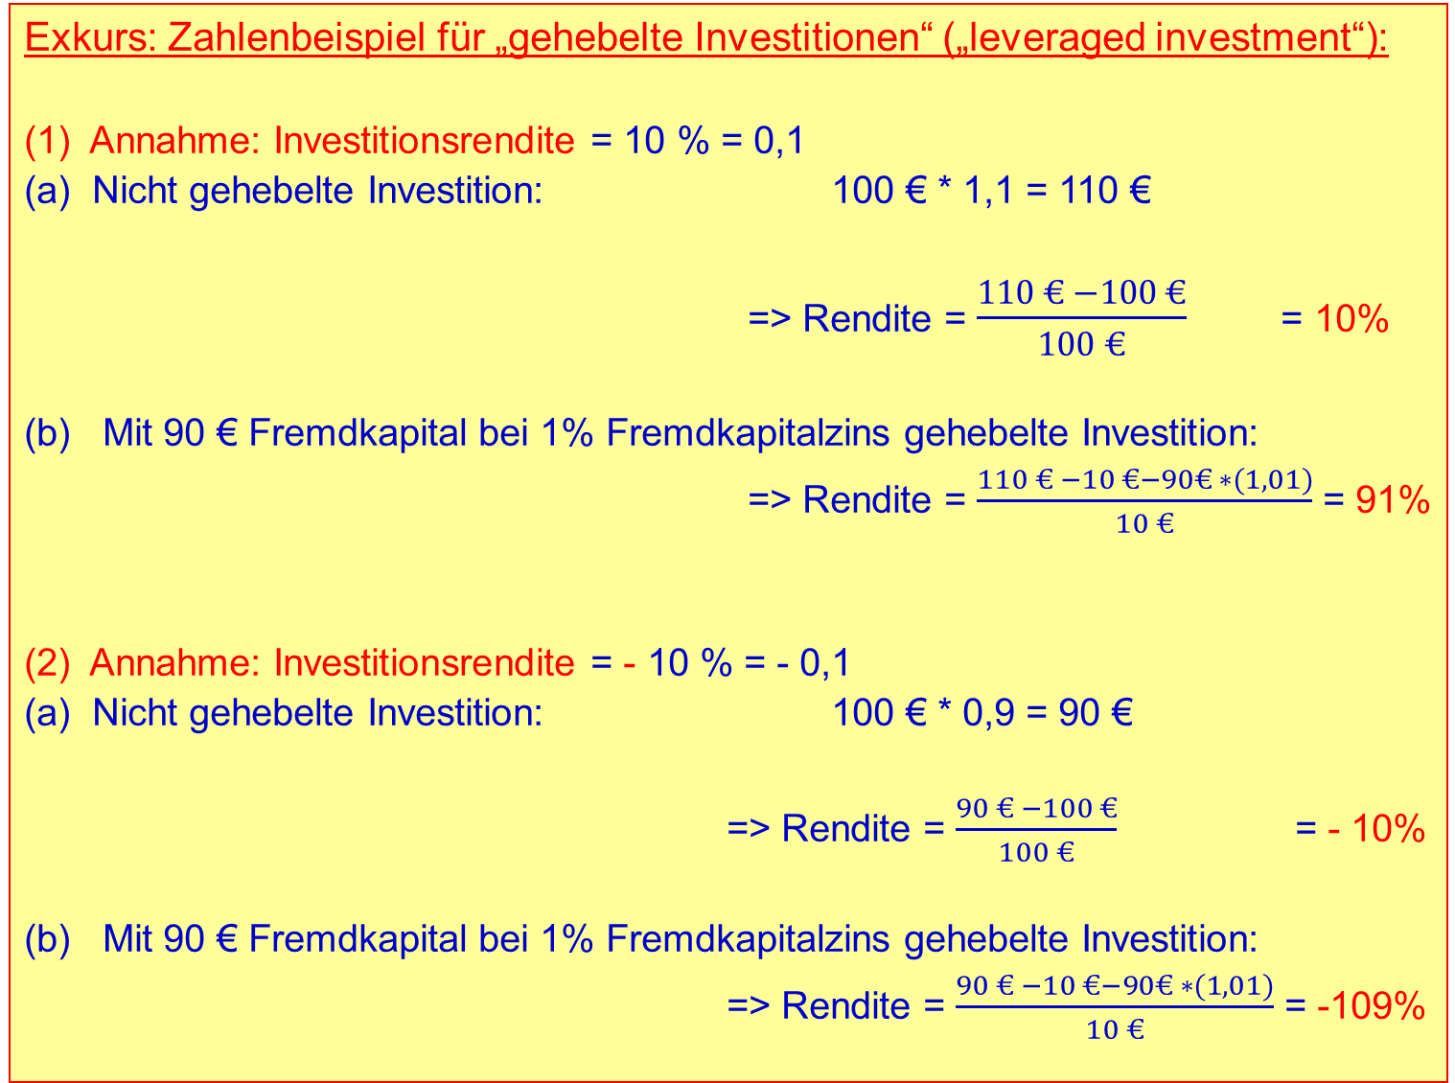
Prof. Dr. Rainer Maurer
- 39 -
Notes:
Prof. Dr. Rainer Maurer
39

Slide 40
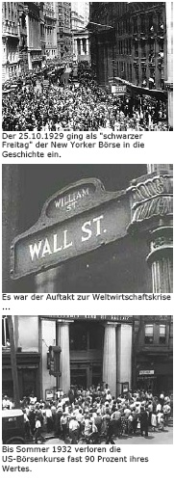
4.2. Historische Finanzmarktkrisen 4.2.2. Die Weltwirtschaftskrise 1929
Im Sommer 1929 begann sich die amerikanische Volks-wirtschaft abzukühlen, was zum Teil ein Ergebnis der res-triktiver gewordenen Geldpolitik der amerikanischen Noten-bank war, die zu einem Zinsanstieg in den Jahren 1927-29 geführt hatte. Die Volatilität an den Aktienmärkten begann zu steigen und am Donnerstag, dem 24. Oktober, began- nen schließlich die Kurse einzubrechen.
Durch gemeinsame Interventionen der vier großen Geschäf-tsbanken (J.P. Morgan, National City, Chase National, Gua-ranty Trust), die große Mengen Aktien aufkauften, erholten sich dann freitags die Kurse wieder.
Am darauf folgenden Montag setzte eine Verkaufswelle ein. Am Dienstag begann eine regelrechte Panik: Der Dow Jones verlor 12,8% an einem Tag. Das verbreitete die Panik: Der Dow Jones Index fiel von seinem Höchstwert von 381 auf ein Niveau von 198 in nur wenigen Tagen. Bis April 1930 erholten sich dann aber wieder die Kurse auf einen Indexstand von 300.
Die realwirtschaftliche Verschlechterung führte dann jedoch bis zum Sommer 1932 zu einem stetigem Rückgang der Kurse, bis auf eine Dow Jones Wert von 41 Indexpunkten.
Notes:
2
John Kenneth Galbraith wies in seinem bekannten Werk „The Great Crash 1929“[2] sogar nach, dass die Anzahl der Selbstmorde in den Monaten Oktober und November 1929 deutlich niedriger war als in den Sommermonaten, als die Börse noch boomte.
Schwarzer Donnerstag (englisch Black Thursday) ist eine Bezeichnung für den 24. Oktober 1929 und den damit verbundenen folgenreichsten Börsencrash der Geschichte. Nachdem schon in den Vorwochen ein deutlicher Rückgang des zuvor jahrelang stark steigenden Dow-Jones-Index verzeichnet worden war, brach an diesem Tag Panik unter den Anlegern aus. Die Börsenkurse brachen stark ein, viele Anleger waren nach Börsenschluss hochverschuldet.
Der Crash zog sich über Tage hin. Am Schwarzen Dienstag (englisch Black Tuesday, 29. Oktober) versuchten alle Investoren gleichzeitig ihre Aktien zu verkaufen. Dieser Börsencrash gilt als Auslöser der Great Depression in den USA und der Weltwirtschaftskrise. Die folgende Baisse erreichte erst 1932 ihren endgültigen Tiefpunkt.
Das gleiche Ereignis wird in Europa oft als Schwarzer Freitag bezeichnet. Dies wird häufig damit begründet, dass durch die Zeitverschiebung die Nachricht vom Crash in Amerika erst nach der abendlichen Schließung der Börsen in Europa eingetroffen sei und somit erst am nächsten Tag zur Panik an den europäischen Aktienmärkten geführt habe.
An der Berliner Börse hatte es zwei Jahre zuvor, am Freitag, dem 13. Mai 1927, plötzlich einen empfindlichen Kurseinbruch beim Aktienindex des Statistischen Reichsamtes gegeben, der ebenfalls als schwarzer Freitag bezeichnet wird. In den USA bezeichnet der Black Friday den Börsencrash vom 24. September 1869.
Als Beginn des Crash wird oft der 29. Oktober 1929 wahrgenommen, der Schwarze Dienstag (englisch Black Tuesday). Im englischen Sprachraum ist vor allem dieser Black Tuesday sprichwörtlich geworden.

Slide 41
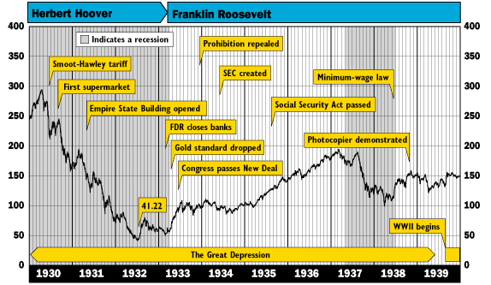
Die Entwicklung des Dow Jones Indizes vor und nach der Weltwirtschaftskrise 1929
Notes:
2
Dieses Schaubild zeigt die Entwicklung des Dow Jones Index nach dem Crash des Jahres 1929.
Die Kurse sanken bis zum Jahr 1933. Eine vollständige Kurserholung dauerte bis nach dem Zweiten Weltkrieg.
Einen derart starken und lang andauernden Einbruch der Aktienkurse hatte es bis dahin nicht gegeben.

Slide 42
4.2. Historische Finanzmarktkrisen 4.2.2. Die Weltwirtschaftskrise 1929
Neu waren auch die starken realwirtschaftlichen Konsequenzen des Einbruchs der Aktienkurse:
Viele Menschen – vom Geschäftsmann bis zum einfachen Arbeiter – verloren ihr Vermögen, das sie durch die Kurssteigerungen gewonnen hatten.
Sie reduzierten deshalb ihre Güternachfrage.
Die Unternehmen passten sich kurzfristig mit ihrer Güterproduk-tion an die niedrigere Güternachfrage an.
Dieser Produktionsrückgang führte dann zu einem Rückgang der Arbeitsnachfrage.
Das führte in den meisten Industrieländern zu einem gewaltigen Anstieg der Arbeitslosigkeit.
Der Anstieg der Arbeitslosigkeit führte zu weiteren Einkommens-verlusten, die wiederum zu einem Rückgang der Güternachfrage führten.
Es resultierte also eine typische keynesianische, nachfrageseitig verursachte Rezession.
Notes:
2

Slide 43
4.2. Historische Finanzmarktkrisen 4.2.2. Die Weltwirtschaftskrise 1929
Notes:
Prof. Dr. Rainer Maurer
43
Diese Tabelle zeigt, wie stark die Rezession war. Über einen Zeitraum von 4 Jahren stieg die Arbeitslosenquote, CLICK. Im Jahr 1933 Gütern 25% aller amerikanischen Arbeiter arbeitslos. Zum anderen fiel das reale BIP, KLICK, über einen Zeitraum von 3 Jahren mit zweistelligen Raten. Alle drei inländischen Ausgabenkomponenten des BIP, der Konsum der privaten Haushalte, die Investitionsnachfrage und der staatliche Konsums brachen ein. KLICKEN

Slide 44
4.2. Historische Finanzmarktkrisen 4.2.2. Die Weltwirtschaftskrise 1929
Prof. Dr. Rainer Maurer
- 44 -
Notes:
Prof. Dr. Rainer Maurer
44
Andere Länder wie Deutschland machten ähnliche Erfahrungen gemacht. KLICKEN
Die Krise erfasste die gesamt Weltwirtschaft.

Slide 45
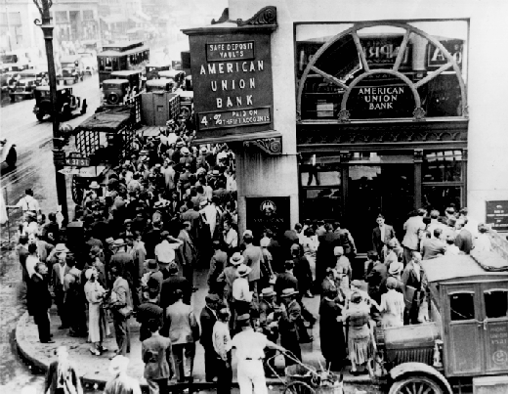
4.2. Historische Finanzmarktkrisen 4.2.2. Die Weltwirtschaftskrise 1929
Die amerikanische Notenbank reagierte mit einer aus der heutigen Sicht falschen Geldpolitik: Sie reduzierte die Geldmenge (vgl. folgendes Diagramm) in der Absicht eine Deflation herbei zu führen. Diese sollte dann die realen Vermögensverluste der Aktienbesitzer reduzieren.
Dadurch verschärfte sich aber die Krise entscheidend: Die Geschäfts-banken, hatten auf der einen Seite sehr hohe Kreditausfälle aufgrund zahlungsunfähiger Firmen und Banken. Auf der anderen Seite wollten ihre verunsicherten Gläubiger (i.d.R. Haushalte) ihre Ersparnisse wieder zurückhaben.
Da die Fed jedoch eine restriktive Geld-politik fuhr, konnten sie sich nicht bei der Notenbank mit neuen Krediten eindecken. Deshalb mussten eine ganze Reihe von Banken Bankrott anmelden.
Das war dann der Grund für noch mehr Sparer, ihr Geld zurückzuverlangen. Das wiederum trieb noch mehr Banken in den Bankrott (Bankensturm =„Bank Run“)
Notes:
2
Selbst im Prinzip solvente Banken wurden illiquide, weil sie keinen Zugang zu kurzfristigem Bargeld der Zentralbank hatten.

Slide 46
Die restriktive Geldpolitik der Fed verschärfte den Abschwung in der Realwirtschaft
Notes:
2
Die rote Linie des Diagramm zeigt, dass nach dem Ausbruch der Krise, KLICK, die amerikanische Notenbank die Geldmenge, KLICK, stark reduzierte.
Diese Reduzierung des Kreditangebotes schnitt viele Geschäftsbanken von Bargeldkrediten ab, die sie dringend benötigt hätten, um auf den Bank Run ihrer verunsicherten Kunden zu reagieren.
Diese Geschäftsbanken waren illiquide und mussten Konkurs anmelden, obwohl sie eigentlich nicht überschuldet waren.

Slide 47
4.2. Historische Finanzmarktkrisen 4.2.2. Die Weltwirtschaftskrise 1929
Enthielt die Weltwirtschaftskrise die typischen Entstehungs-komponenten einer Finanzmarktkrise?
Anfangsschock:
Technologische Innovationen: Neue Technologien (Elektronik, Massenproduktion, Automobilbau) gaben Anlass zu steigenden Gewinnerwartungen: “Neue Ära”
Positiver Rückkopplungseffekt:
Aufgrund der Innovationen stieg die Nachfrage nach Aktien. Die resultierenden Preissteigerungen erzeugten dann über naive Erwartungsbildung die Erwartung weiterer Preissteigerungen, die wiederum zu neuen Aktienkäufen führten usw.
Notes:
2
FTXT

Slide 48
4.2. Historische Finanzmarktkrisen 4.2.2. Die Weltwirtschaftskrise 1929
Enthielt die Weltwirtschaftskrise die typischen Entstehungs-komponenten einer Finanzmarktkrise?
Finanzierungsquelle:
Expansive Geldpolitik führte in den 20er Jahren zu einer über-reichlichen Kreditversorgung der Wirtschaft, die zu einem Großteil nicht in die Güternachfrage sondern in die Nachfrage nach Aktien floss.
Negativer Schock:
Konjunkturelle Abkühlung der amerikanischen Wirtschaft möglicherweise herbeigeführt durch die restriktivere Geldpolitik der Fed in den Jahren 1927-29.
Notes:
2
FTXT
Unter dem Moodles Link dieser Vorlesung finden Sie auch einen Link zur einer Phoenix-Dokumentation zur Weltwirtschaftskrise.
https://youtu.be/OqqSmGep9AI

Slide 49
4. Internationale Finanzmarktkrisen
4. Internationale Finanzmarktkrisen
4.1. Die Entstehung spekulativer Blasen
4.2. Historische Finanzmarktkrisen
4.2.1. Das Holländische Tulpenfieber 1636-37
4.2.2. Die Weltwirtschaftskrise 1929
4.2.3. Die Dotcom Krise 2000
Notes:
2
Soviel zu dieser Vorlesung!
Erläutern was Netzwerkprodukte genau sind!

Slide 50

4. Internationale Finanzmarktkrisen
Notes:
2
Erläutern was Netzwerkprodukte genau sind!

Slide 51
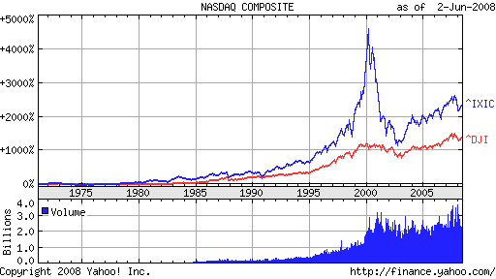
4.2. Historische Finanzmarktkrisen 4.2.3. Die Dotcom Krise 2000
Die Spekulationsblase, die zur Dotcom Krise führte, begann in der Mitte der 90er Jahre und platzte im März 2000.
Die Blase erfasste vor allem die Aktien von Internet-, Tele-kommunikations- und Soft-wareunternehmen – die sogenannte "New Economy".
Die Aktien der "alten Ökonomie" wurden zwar auch vom Spekulations-fieber erfasst, aber lange nicht so stark, wie ein Vergleich des NASDAQ Indexes (IXIC) mit dem Dow Jones Industrial Index (DJI) zeigt.
Ganz ähnlich wie die Weltwirtschaftskrise wurde die Dotcom Krise also als von steigenden Gewinnerwartungen aufgrund von neuen Technologien angetrieben.
Notes:
2
NASDAQ = National Association of Securities Dealers Automated Quotations

Slide 52
4.2. Historische Finanzmarktkrisen 4.2.3. Die Dotcom Krise 2000
Am Ende des Jahres 2000 war das NASDAQ-Kurs/Gewinn-Verhältnis über 60 (= 1,6% “earnings yield”)
Neue Geschäftsmodelle für die "New Economy – Unternehmen" wurden propagiert und erfolgreich verkauft.
Nach diesen Modellen ist die Marktstruktur der New Economy geprägt von Netzwerkprodukten, so dass das Unternehmen, das am schnellsten wächst, den Netzwerk-Standard setzen und schließlich den Markt monopolisieren kann. Erfolg-reiche IT Unternehmen wie Microsoft standen dabei Modell.
NASDAQ Kurs/Gewinn Verhältnis
Folglich war nicht der Gewinn eines Unternehmens wichtig für seine Bewertung am Aktienmarkt, sondern das Wachstum seines Marktanteils oder seiner Kundendatei: “Get large or get lost!” war das Motto.
Einige Analysten interpretierten sogar einen großen Verlust (die sogen. “capital burn rate”) als einen Indikator für einen stark wachsenden Marktanteil und damit für die langfristige Rentabilität des Unternehmens.
Notes:
2

Slide 53
4.2. Historische Finanzmarktkrisen 4.2.3. Die Dotcom Krise 2000
Die ersten Unternehmen, die auf der Grundlage derartiger "Business Modelle" von Wagnis-Kapital-Unternehmen an die Börse gebracht wurden, brachten ihren Käufern hohe Kursgewinne von 50% und mehr am ersten Handelstag ein:
Als Siemens seine Tochterfirma "Infineon" auf den Markt brachte zu einem Ausgabekurs von 35 €, stieg der Kurs am ersten Tag auf 85 € (Heutiger Kurswert : 8,55 €)
Solche spektakulären Gewinne weckten das breite öffentliche Interesse. "Jeder" begann in Aktien zu investieren.
Die "Jagd" nach Neuemissionen wurde zum Volkssport.
In Deutschland standen zwei Ereignisse am Beginn dieses Börsenfiebers:
Die Eröffnung des “Neuen Marktes”, dem deutschen Äquivalent zur NASDAQ, im März 1997 (geschlossen im Juni 2003, seitdem TecDAX).
Der Börsengang (IPO) der Deutschen Telekom im November 1996, deren Aktie als "Volksaktie" im Rahmen einer großen Fernseh-kampagne angepriesen wurde. (Ausgabekurs 14,7€, Kursspitze 104 € im März 2000, 12,69 € heute)
Notes:
2

Slide 54
4.2. Historische Finanzmarktkrisen 4.2.3. Die Dotcom Krise 2000
Notes:
2

Slide 55
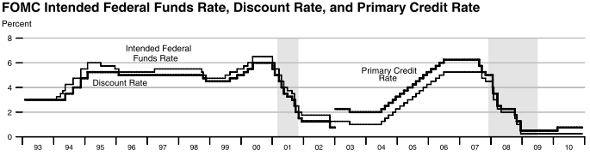
4.2. Historische Finanzmarktkrisen 4.2.3. Die Dotcom Krise 2000
Rogoff / Reinhard: http://www.economics.harvard.edu/files/faculty/51_This_Time_Is_Different.pdf
Reden über die Börse wurde so populär wie das Reden über Sporter-eignisse. Manager von New Economy Unternehmen genossen Starkult.
Viele ehemals konservative Sparer schichteten ihre Ersparnisse um von festverzinslichen Wertpapieren mit niedrigem Risiko in risikoreiche Aktientitel. Amerikanische Pensionsfonds boten ihren Kunden an, ihre Altersersparnisse selbst auf Aktien, Festverzinsliche und Geldmarktpa-piere umzuschichten. Aufgrund der großen Aktienkursgewinne wurden immer mehr Altersersparnisse in Aktien angelegt.
Die Geldpolitik in den USA und anderen Ländern griff nicht aktiv ein, um die Spekulationsblase am Aktienmarkt zu stoppen. Von Februar 2, 1995 bis August 24, 1999, stieg die Federal Funds Rate der Fed nicht an – mit Ausnahme des 0,25% Anstiegs im März 1997.
Notes:
2

Slide 56
Expansive Geldpolitik
+ 45%
Notes:
2
Vom 11. August 1987 bis zum 31. Januar 2006 war er Vorsitzender des United States Federal Reserve Board. Greenspan erreichte in dieser Position internationales Ansehen. Insgesamt arbeitete er unter vier US-Präsidenten. Er wandte sich stets gegen eine feste Regelbindung der Geldpolitik, unter anderem mit seinem bekannten Ausspruch: "Geldpolitik ist keine angewandte Wissenschaft, sondern Kunst!"
Alan Greenspan, KBE (* 6. März 1926 in New York) ist ein US-amerikanischer Wirtschaftswissenschaftler und war vom 11. August 1987 bis zum 31. Januar 2006 Vorsitzender der US-Notenbank Federal Reserve System.

Slide 57
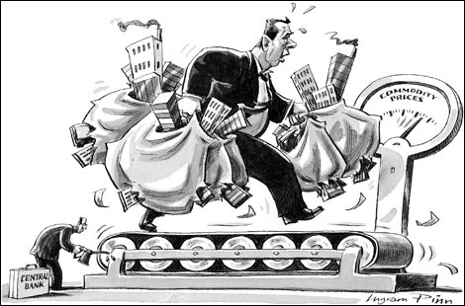

4.2. Historische Finanzmarktkrisen 4.2.3. Die Dotcom Krise 2000
Notes:
2

Slide 58
4.2. Historische Finanzmarktkrisen 4.2.3. Die Dotcom Krise 2000
Vom Juni 1999 bis März 2000 versuchte die Fed dann etwas Liquidität einzusammeln und erhöhte die Funds Rate von 5% auf 6%.
Im Februar 2000 musste das erste Dotcom-Unternehmen, der holländische Internet-Einzelhändler Boo.com Bankrott anmelden.
Im März 2000 veröffentlichte das US-Finanzmarkt Magazin Barron's eine „Todesliste“ mit 51 New Economy Unternehmen, die innerhalb eines Jahres mit großer Wahrscheinlichkeit Bankrott anmelden müssten.
Am 10 März des Jahres 2000 erreichten die meisten New Economy-Aktienindizes ihren Höhepunkt.
Am Montag, dem 13. März, begann dann der Ausverkauf. Bis Ende März verloren die New Economy Aktienindizes im Schnitt 25%.
Viele New Economy-Unternehmen konnten ihre Verluste nicht mehr durch Aktienverkäufe finanzieren und meldeten Bankrott an.
Der Rückgang des NASDAQ-Indexes endete erst wieder im Oktober des Jahres 2003.
Notes:
2
Boo.com was a British Internet company founded by Swedes Ernst Malmsten, Kajsa Leander and Patrik Hedelin that famously went bust following the dot-com boom of the late 1990s.
After several highly publicised delays, Boo.com launched in the Autumn of 1999 selling branded fashion apparel over the Internet. The company spent $135 million of venture capital in just 18 months,[1] and it was placed into receivership on 18 May 2000 and liquidated.

Slide 59
4.2. Historische Finanzmarktkrisen 4.2.3. Die Dotcom Krise 2000
Viele Menschen verloren ihre Ersparnisse und reduzierten ihre Kon-sumnachfrage und verursachten eine Rezession in der Realwirtschaft.
Im Gegensatz zur Weltwirtschaftskrise 1929 reagierte die Fed jedoch nun mit einer starken Lockerung der Geldpolitik. Unter ihrem Präsi-denten Allen Greenspan bekämpfte sie aktiv die Rezession und begann im Januar 2001 die Fed Funds Rate schrittweise zu senken.
Die niedrigeren Zinssätze stabilisierten die Güternachfrage und ver-hinderten wahrscheinlich das Abgleiten der Realwirtschaft in eine ähn-lich schwere Rezession wie 1929. Die Zinssenkung wurde von den Aktieninvestoren als "Greenspan-Put" gefeiert. Kritiker weisen jedoch darauf hin, dass diese Politik des billigen Geldes von 2001 bis 2005 wahrscheinlich die Ursache für die Subprime Krise legte.
Notes:
2

Slide 60
Expansive Geldpolitik
+ 27%
+ 45%
Notes:
2

Slide 61
4.2. Historische Finanzmarktkrisen 4.2.3. Die Dotcom Krise 2000
Enthielt die Dotcom Krise die typischen Entstehungs-komponenten einer Finanzmarktkrise?
Entstehungsschock:
Technologische Innovationen: Neue Informationstechnologien (Internet, Internet basierte Dienstleistungen, Telekommunika-tion, Mobilfunknetze) führten zu höheren Gewinnerwartungen.
Positiver Rückkopplungseffekt:
Wie bei Weltwirtschaftskrise: Aufgrund der Innovationen stieg die Nachfrage nach Aktien. Die resultierenden Preissteiger-ungen erzeugten dann über naive Erwartungsbildung die Erwartung weiterer Preissteigerungen, die wiederum zu neuen Aktienkäufen führten usw.
Notes:
2

Slide 62
4.2. Historische Finanzmarktkrisen 4.2.3. Die Dotcom Krise 2000
Enthielt die Dotcom Krise die typischen Entstehungs-komponenten einer Finanzmarktkrise?
Finanzierungsquelle:
Expansive Geldpolitik bis Mitte der 90er Jahre
Umstrukturierung von Portfolios: Pensionsfonds und private Haushalte schichteten ihre Ersparnisse von Vermögenstiteln mit niedrigem Risiko in Vermögenstitel mit hohem Risiko um.
Negativer Schock:
Restriktivere Geldpolitik mit Beginn von Juni 1999.
Bankrott des ersten New Economy - Unternehmens im März 2000.
Notes:
2

Slide 63
4. Internationale Finanzmarktkrisen
4. Internationale Finanzmarktkrisen
4.1. Die Entstehung spekulativer Blasen
4.2. Historische Finanzmarktkrisen
4.2.1. Das Holländische Tulpenfieber 1636-37
4.2.2. Die Weltwirtschaftskrise 1929
4.2.3. Die Dotcom Krise 2000
4.2.4. Die Subprime Krise 2007-09
Notes:
2

Slide 64
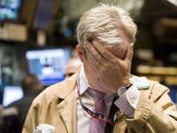
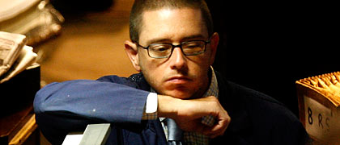

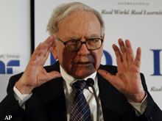
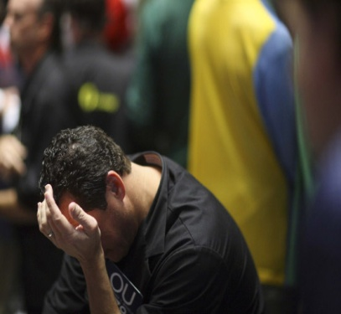
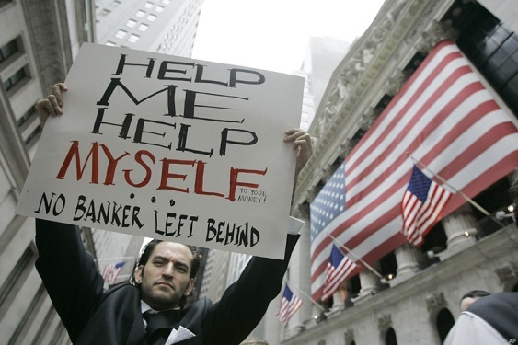



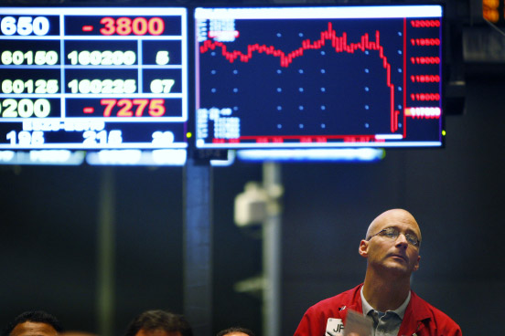
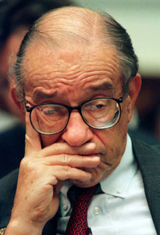
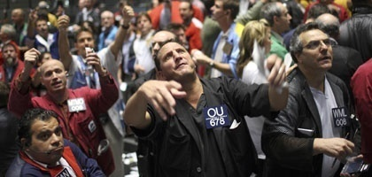
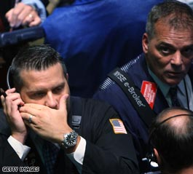
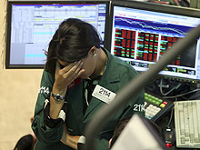
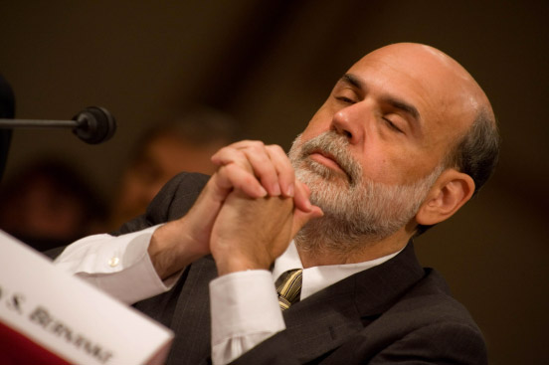
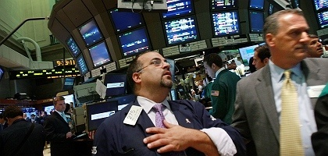
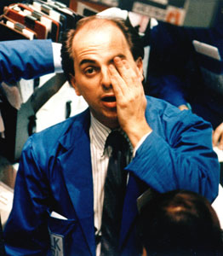
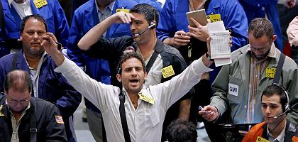
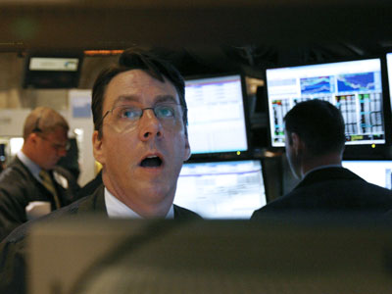

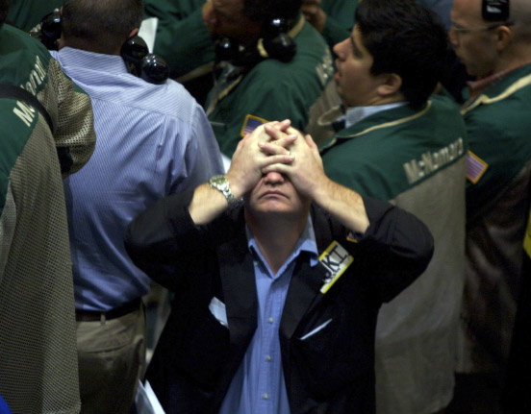
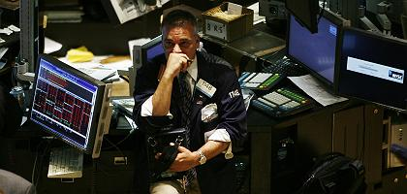
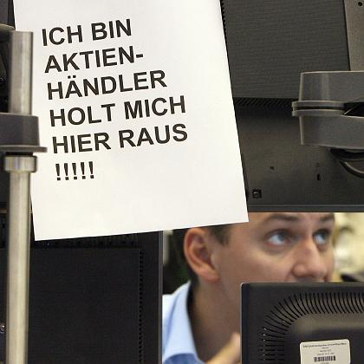
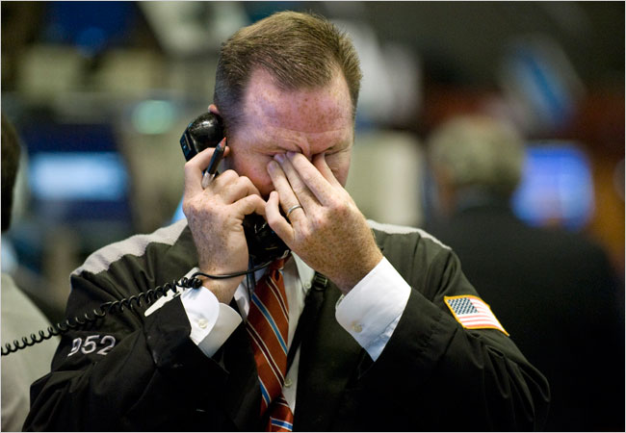
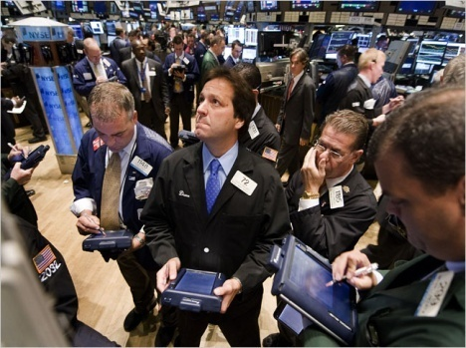
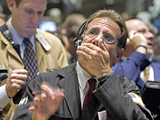

4.2. Historische Finanzmarktkrisen 4.2.4.Die Subprime Krise 2007-09
Notes:
2
NASDAQ = National Association of Securities Dealers Automated Quotations

Slide 65
4.2. Historische Finanzmarktkrisen 4.2.3. Die Dotcom Krise 2000
Notes:
2
NASDAQ = National Association of Securities Dealers Automated Quotations

Slide 66
7. Die Subprime-Krise 7.2. Der Ablauf der Krise
Die Dotcom-Blase platzte im März 2000, nachdem das US-Finanzmarkt Magazin Barron's eine „Todesliste“ mit 51 New Economy Unternehmen, die innerhalb eines Jahres mit großer Wahrscheinlichkeit Bankrott anmelden müssten.
Vorangegangen war eine im Juni 1999 einsetzende restriktivere Geldpolitik der Fed und der erste Bankrott eines Dotcom-Unternehmens im Februar 2000
Aus Furcht vor einem Übergreifen der Aktienmarktkrise auf die Realwirtschaft erhöhte die Fed abermals das Geldangebot und senkte so die Fed Funds Rate auf einen historischen Tiefststand von 0,25%.
Notes:
2
NASDAQ = National Association of Securities Dealers Automated Quotations

Slide 67
Expansive Geldpolitik
+ 27%
+ 45%
Notes:
2

Slide 68
7. Die Subprime-Krise 7.2. Der Ablauf der Krise
Durch die niedrigen Zinsen erhöhte sich die Konsumnachfrage der Haushalte und die Investitionsgüternachfrage der Unternehmen.
In der Folge stabilisierte sich die reale Wirtschaft rasch. Eine Wirtschaftskrise, wie nach dem Börsencrash von 1929 blieb aus.
Das Geldangebot der Fed war jedoch so groß, dass auch das Angebot von Immobilienkrediten stark stieg. Dadurch sanken auch die Hypothekenzinsen.
Deshalb begannen immer mehr Haushalte, mit Hilfe günstiger Hypothekenkredite Häuser zu kaufen.
Notes:
2
NASDAQ = National Association of Securities Dealers Automated Quotations

Slide 69
7. Die Subprime-Krise 7.2. Der Ablauf der Krise
In der Folge begannen die Häuserpreise in den USA zu steigen.
Wie die nachfolgenden Schaubilder zeigen, begann die Immobilien-markt-Spekulationsblase, die zur Subprime Krise führte, unmittelbar nach der Dotcom Krise:
Von 1991 bis Ende 2000, stiegen die inflationsbereinigten Häuserpreise in den USA um durchschnittlich 1,0%.
Von 2000 bis Ende 2006, stiegen die inflationsbereinigten Häuserpreise in den USA um durchschnittlich 5,2%.
Ein Vergleich dieser Hauspreisdaten mit den Daten der US-Geldpolitik zeigt, dass die Beschleunigung des Hauspreisanstiegs einsetzte, als die US-Geldpolitik zu Beginn des Jahres 2001 expansiv wurde, um die Aktienmärkte nach dem Dotcom Einbruch zu stabilisieren.
Notes:
2
NASDAQ = National Association of Securities Dealers Automated Quotations

Slide 70
Jährlicher realer Preisanstieg von 1991 – 2000 entspricht 1,0 % von 2000 – 2006 entspricht 5,2 %
Source: Office of Federal Housing Enterprise Oversight
Notes:
2
NASDAQ = National Association of Securities Dealers Automated Quotations

Slide 71
7. Die Subprime-Krise 7.2. Der Ablauf der Krise
Fannie Mae = FNMA = Federal National Mortgage Association (1938)
Freddy Mac = FHLMC = Federal Home Loan Mortgage Corporation (1968)
Aber es war nicht die Fed, die dieses Geld im Immobilienmarkt investiert hat.
Und es flossen viel mehr als die rund 583 Milliarden US-Dollar, die von der Fed und den Geschäftsbanken zwischen 1989 und 2004 geschöpft worden waren, in den amerikanischen Immobilienmarkt.
Das Volumen der US Hypothekenkredite betrug im Jahr 2007 immerhin 14,4 Billionen US-Dollar (s. nächstes Schaubild).
Warum gewährten die amerikanischen Geschäftsbanken so viele Hypothekenkredite?
Zwei Gründe spielten hier zusammen:
Subventionierung von Hypothekenkrediten durch die US Regierung über Fannie Mae & Freddie Mac & Co.
Finanzmarktinnovationen wie CDOs (=Collateralized Debt Obligations) führten zur Vernachlässigung des Kreditrisikos durch die Geschäftsbanken.
Notes:
2
NASDAQ = National Association of Securities Dealers Automated Quotations

Slide 72
Wie die Entwicklung der Hypothekenkredite zeigt, war der Immobilienkreditboom vor allem von staatlichen Unternehmen wie Freddie, Fanny und ihre Pendants auf bundesstaatlicher Ebene, den Geschäftsbanken sowie privaten Hypothekenkreditpools finanziert.
Notes:
2
Fannie Mae (ursprünglich Federal National Mortgage Association, FNMA) ist ein staatlich gefördertes Unternehmen, welches 1938 im Rahmen des New Deal als staatseigene Bank gegründet und 1968 privatisiert wurde. Bei der Privatisierung wurde der ursprünglich aus einer Verballhornung des Kürzels FNMA entstandene Name Fannie Mae als offizieller Name des Unternehmens übernommen.
Freddie Mac (Federal Home Loan Mortgage Corporation) ist eine börsennotierte US-amerikanische Hypothekenbank mit Firmensitz in McLean, Virginia. Freddie Mac kauft Hypothekenkredite von Banken, fasst diese Kredite zusammen und bringt sie als Mortgage Backed Securities auf den Kapitalmarkt. Der heutige Name des Unternehmens leitet sich als Quasi-Akronym aus der Abkürzung seines ursprünglichen Namens Federal Home Loan Mortgage Corporation (FHLMC) ab.[2]
Freddie Mac ist eine Government sponsored enterprise und wird vom Office of Federal Housing Enterprise Oversight (OFHEO) beaufsichtigt. Derzeit ist das Unternehmen die zweitgrößte Hypothekenbank der Vereinigten Staaten.
Freddie Mac wurde 1968 vom Kongress der Vereinigten Staaten als Federal Home Loan Mortgage Corporation gegründet, um dem zur selben Zeit privatisierten Wettbewerber Fannie Mae und den FHL-Banken Konkurrenz zu machen und so ein Monopol zu verhindern.

Slide 73
Notes:
2

Slide 74
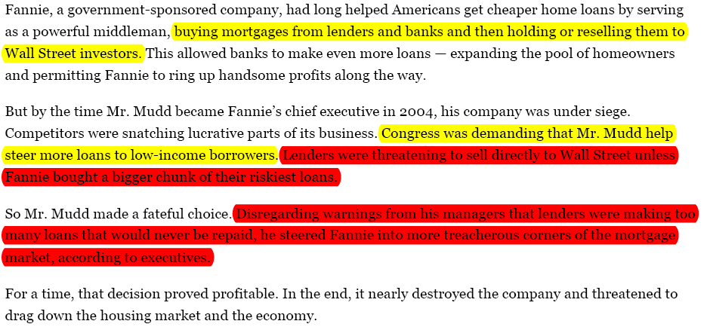
7. Die Subprime-Krise 7.2. Der Ablauf der Krise
Notes:
2
NASDAQ = National Association of Securities Dealers Automated Quotations

Slide 75
7. Die Subprime-Krise 7.2. Der Ablauf der Krise
Subventionierung von Hypothekenkredite durch die US Regierung über Fannie Mae & Freddie Mac & Co:
Wie das vorangegangene Schaubild zeigt, begannen die staatlichen Immobilienfinanzierer (GSEs) (Fannie Mae, Freddie Mac & 12 ähnliche Institutionen auf Ebene der Bundesstaaten) als Erste mit der exzessiven Kreditvergabe (z.T. über direkte Kreditvergabe, z.T. durch Verbriefung der Kreditrisiken).
Dadurch begannen die Häuserpreise zu steigen.
Da höhere Häuserpreise niedrigere Ausfallrisiken im Fall der Zahlungsunfähigkeit eines Kreditnehmers bedeuten, war das dann auch der Anreiz auch für die Geschäftsbanken in das Hypothekenkreditgeschäft verstärkt einzusteigen.
Dieser Anreiz wurde durch die Verbriefung von Kreditrisiken durch CDOs erheblich verstärkt.
Notes:
2
NASDAQ = National Association of Securities Dealers Automated Quotations

Slide 76
7. Die Subprime-Krise 7.2. Der Ablauf der Krise
Finanzmarktinnovationen wie CDOs (=Collateralized Debt Obligations) führten zur Vernachlässigung des Kreditrisikos durch die Geschäftsbanken.
Ein CDO ist ein Portfolio aus Immobilien-krediten, die in verschiedene Risiko-klassen (Tranchen) aufgeteilt werden.
Der Emittent eines CDO ist i.d.R. eine Investmentbank verkauft dann die einzelnen Tranchen an Geschäftsbanken, Investmentfonds, Pensionsfonds etc
Für jede Tranche wird ein fester Zinssatz gezahlt, der um so höher ist je höher das Risiko der Tranche.
Zinsen und Rückzahlungen werden zuerst an die Besitzer der Senior Tranche gezahlt, dann an die Mezzanine Tranche und das was übrig bleibt an die Equity Tranche.
Senior Tranche
(rated AAA)
Mezzanine Tranche
(rated AA to BB)
Equity Tranche
(unrated; “toxic waste”)
Notes:
2
NASDAQ = National Association of Securities Dealers Automated Quotations

Slide 77
7. Die Subprime-Krise 7.2. Der Ablauf der Krise
Wenn genügend Geld von der Kreditnehmern zurückfließt, können alle drei Tranchen bedient werden:
Rückfluss von Krediten und Zinszahlungen
Senior Tranche
Senior Tranche
Mezzanine Tranche
Equity Tranche
Notes:
2
NASDAQ = National Association of Securities Dealers Automated Quotations

Slide 78
7. Die Subprime-Krise 7.2. Der Ablauf der Krise
Wenn nicht genügend Geld von der Kreditnehmern zurückfließt, wird die Equity Tranche als erste nicht mehr bedient:
Rückfluss von Krediten und Zinszahlungen
Senior Tranche
Senior Tranche
Mezzanine Tranche
Equity Tranche
Notes:
2
NASDAQ = National Association of Securities Dealers Automated Quotations

Slide 79
7. Die Subprime-Krise 7.2. Der Ablauf der Krise
Wenn noch weniger Geld von der Kreditnehmern zurückfließt, wird auch die Mezzanine Tranche nicht mehr bedient:
Rückfluss
Senior Tranche
Senior Tranche
Mezzanine Tranche
Equity Tranche
Notes:
2
NASDAQ = National Association of Securities Dealers Automated Quotations

Slide 80
7. Die Subprime-Krise 7.2. Der Ablauf der Krise
Wenn noch weniger Geld von der Kreditnehmern zurückfließt, wird auch die Senior Tranche nicht mehr vollständig bedient:
Rückfluss
Senior Tranche
Senior Tranche
2%
Mezzanine Tranche
5%
Für das höhere Ausfallrisiko erhalten die Käufer der Equity und Mezzanine Tranche entsprechend höhere Zinsen im Normalfall ausgezahlt.
Das höhere Risiko wird also durch eine höhere Risikoprämie kompensiert.
Also zum Beispiel…
Equity Tranche
8%
Notes:
2
NASDAQ = National Association of Securities Dealers Automated Quotations

Slide 81
7. Die Subprime-Krise 7.2. Der Ablauf der Krise
Das Geschäft mit diesen CDOs läuft anfangs sehr gut:
Amerikanische Banken vergeben Hypothekenkredite an amerikanische Haushalte, die damit Häuser kaufen.
Die Banken verpacken dann die Hypothekenkredite in CDOs und verkaufen diese je nach Risikoneigung weiter an:
Senior Tranche => Pensionsfonds, ausländische Banken…
Mezzanine Tranche => Private Anleger, normale Investoren…
Equity Tranche => Hedgefonds…
Alle sind zufrieden:
Amerikanische Banken kassieren Provisionen aus dem Verkauf der CDOs.
Die Käufer der CDOs erzielen höhere Renditen als bei Investitionen in andere Wertpapiere mit gleichem Risiko.
Die amerikanischen Immobilienkäufer sitzen auf Eigentum, das wegen steigender Immobilienpreise immer wertvoller wird.
Notes:
2
NASDAQ = National Association of Securities Dealers Automated Quotations

Slide 82
7. Die Subprime-Krise 7.2. Der Ablauf der Krise
Da die CDOs international gehandelt werden können, ist die Nachfrage groß.
Amerikanische Banken wollen von dem Handel mit CDOs weiter profitieren, haben aber das Problem, dass es immer weniger Häuserkäufer mit einem Einkommen gibt, das ein erstklassiges Schuldner-Rating („Prime Rating“) erlaubt.
Die Banken machen eine verhängnisvolle Rechnung auf:
Da die Immobilienpreise so schnell steigen, können die Immobilien auch bei Ausfall eines Schuldners noch gewinnbringend verkauft werden:
Die Schuldnerqualität der CDOs beginnt sich zu verschlechtern
„Subprime Crime“ beginnt!
=>
Subprime-Haushalte
=
Prime-Haushalte
Notes:
2
NASDAQ = National Association of Securities Dealers Automated Quotations

Slide 83
7. Die Subprime-Krise 7.2. Der Ablauf der Krise
Die ganze Kreditkette hängt jetzt von Entwicklung der Immobilienpreise ab:
Solange die Immobilienpreise steigen, gelten die CDOs als sichere Investition. Da die Bewertung der Tranchen auf mathematischen Modellen („mark-to-model“) nach Basel II erlaubt ist, steigt sogar der Bilanzwert der CDOs und die Besitzer können Bilanzgewinne verbuchen.
Problematisch wird es jedoch, als die Fed ab 2005 beginnt die Zinsen zu erhöhen:
Viele „Subprime-Haushalte“ haben Hypothekenkredite mit kurzen Laufzeiten abgeschlossen und können die höheren Zinsen mit ihren niedrigen Einkommen nicht zahlen.
Deshalb müssen immer mehr Haushalte ihre Immobilien wieder verkaufen: Der Immobilienpreisanstieg beginnt sich 2006 abzuschwächen. Im ersten Quartal 2007 beginnen dann die Immobilienpreise in vielen US-Städten zu sinken.
Notes:
2
NASDAQ = National Association of Securities Dealers Automated Quotations

Slide 84
7. Die Subprime-Krise 7.2. Der Ablauf der Krise
Die sinkenden Immobilienpreise führen zum Zerbrechen der Kreditkette:
Die Investoren trauen plötzlich nicht mehr den CDO-Preisen der mathematischen Modelle.
Investoren, die ihre CDOs nun verkaufen wollen, stellen fest, dass die Marktpreise viel niedriger sind als die „Modellpreise“.
Sogar die Preise der Senior Tranchen sind nicht mehr verkäuflich.
Nun müssen auch Investoren – und insbesondere Banken – die ihre CDOs halten wollen, Wertverluste in ihren Bilanzen abschreiben.
Dies führt zu großen Bilanzverlusten, die zum Bankrott vieler großer Investoren wie New Century, Sachsen LB, IKB, Aegis Mortgage, Northern Rock, Bear Sterns, AIG, Lehman Brothers, Washington Mutual, Wachovia führen.
Die folgenden Grafiken zeigen die Bilanzmechanik eines Bankrotts.
Notes:
2
NASDAQ = National Association of Securities Dealers Automated Quotations

Slide 85
7. Die Subprime-Krise 7.2. Der Ablauf der Krise
Die Bilanzmechanik eines BANKrotts¹⁾:
Struktur einer Bankenbilanz
Forderungen | Verbindlichkeiten
Guthaben
Schulden
¹⁾ Bankrott kommt aus dem italienischen „banca rotta“ und heißt wörtlich übersetzt „zerbrochene Bank“.
Notes:
2
NASDAQ = National Association of Securities Dealers Automated Quotations

Slide 86
7. Die Subprime-Krise 7.2. Der Ablauf der Krise
Die Bilanzmechanik eines BANKrotts¹⁾:
Struktur einer Bankenbilanz
Forderungen | Verbindlichkeiten
Bargeld
Einlagen (Bargeldkredit von Notenbank, Girokonten, Sparbücher, Termineinlagen, etc.)
Kredite an Haushalte und Unternehmen
Wertpapiere
Eigenkapital
Notes:
2
NASDAQ = National Association of Securities Dealers Automated Quotations

Slide 87
7. Die Subprime-Krise 7.2. Der Ablauf der Krise
Die Bilanzmechanik eines BANKrotts:
Struktur einer Bankenbilanz
Forderungen | Verbindlichkeiten
Bargeld
Einlagen (Bargeldkredit von Notenbank, Girokonten, Sparbücher, Termineinlagen, etc.)
Kredite an Haushalte und Unternehmen
Wertverlust der Wertpapiere führt zu Verlust des Eigenkapitals
Wertpapiere
Restwert der Wertpapiere
Eigenkapital
=> Noch kein Bankrott!
=> Aber zu wenig Eigenkapital!
=> Problem mit der Bankenaufsicht!
Notes:
2
NASDAQ = National Association of Securities Dealers Automated Quotations

Slide 88
7. Die Subprime-Krise 7.2. Der Ablauf der Krise
Die Bilanzmechanik eines BANKrotts:
Struktur einer Bankenbilanz
Forderungen | Verbindlichkeiten
Bargeld
Einlagen (Bargeldkredit von Notenbank, Girokonten, Sparbücher, Termineinlagen. etc.)
Kredite an Haushalte und Unternehmen
Wertverlust der Wertpapiere geht weiter…
Wertpapiere
Restwert
Ungedecktes Defizit
Bankrott!
Notes:
2
NASDAQ = National Association of Securities Dealers Automated Quotations

Slide 89
7. Die Subprime-Krise 7.2. Der Ablauf der Krise
Der Bankrott so vieler etablierter Banken führte zu einem allgemeinen Vertrauensverlust zwischen den Banken.
Sie schränkten ihre gegenseitige Kreditvergabe ein und die Risikoprä-mien auf dem Interbankenmarkt stiegen enorm.
Statt gegenseitiger Kreditvergabe leg-ten die Banken ihr Geld in kurzfristigen Treasury Bonds an, so dass der Zins der Treasury Bonds sank und der Zins für Interbankenkredite (LIBOR) stieg.
Notes:
2
NASDAQ = National Association of Securities Dealers Automated Quotations

Slide 90
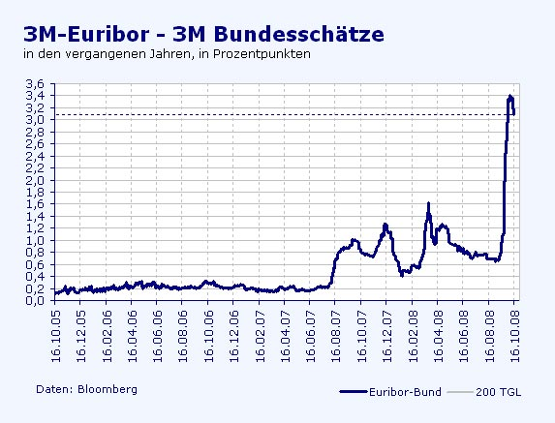
7. Die Subprime-Krise 7.2. Der Ablauf der Krise
Notes:
2
NASDAQ = National Association of Securities Dealers Automated Quotations

Slide 91
15.September 2008: Lehman Brothers Bankruptcy
Notes:
2
NASDAQ = National Association of Securities Dealers Automated Quotations

Slide 92
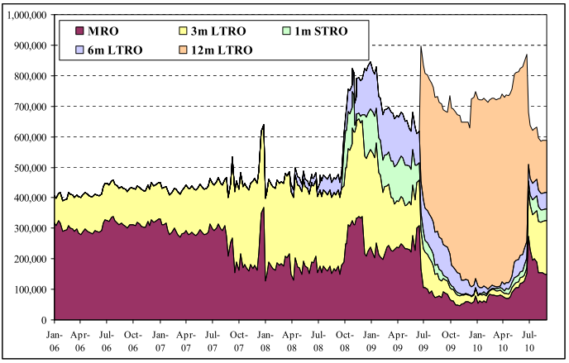
Refinanzierungsgeschäfte des EZB nach Laufzeiten (m=Monat)
Quelle: EZB
Notes:
2
NASDAQ = National Association of Securities Dealers Automated Quotations

Slide 93
Notes:
2
NASDAQ = National Association of Securities Dealers Automated Quotations

Slide 94
7. Die Subprime-Krise 7.2. Der Ablauf der Krise
Notes:
2
NASDAQ = National Association of Securities Dealers Automated Quotations

Slide 95
7. Die Subprime-Krise 7.2. Der Ablauf der Krise
Notes:
2
NASDAQ = National Association of Securities Dealers Automated Quotations

Slide 96
7. Die Subprime-Krise 7.2. Der Ablauf der Krise
Notes:
2
NASDAQ = National Association of Securities Dealers Automated Quotations

Slide 97
7. Die Subprime-Krise 7.2. Der Ablauf der Krise
Warum sind aber auch so viele europäische Banken vom Platzen der Spekulationsblase des US-Immobilienmarktes betroffen?
Die europäischen Bankenaufsichten – und insbesondere die deutsche BaFin - haben lange Zeit bei dem Engagement europäischer Banken in verbriefte US-Immobilienkredite wie CDOs zugesehen, ohne dagegen einzuschreiten:
So kam es zur Gründung von „Zweckgesellschaften“ wie „Rhineland Funding“ (IKB) und „Ormond Quay” (Sachsen-LB), die CDOs in den USA kaufen konnten, ohne dass die Banken, denen sie gehörten dafür Eigenkapital zurücklegen mussten.
Als nun die Marktpreise der CDOs sanken, griffen die Zweckgesellschaften auf so genannte „Kreditlinien“ zurück, die ihnen ihre Mutterbanken eingeräumt hatten.
Über diese „Kreditlinien“ schlich sich das Risiko, das die Banken mit den Zweckgesellschaften „ausgelagert“ hatten, über die Hintertüre wieder herein.
Notes:
2
NASDAQ = National Association of Securities Dealers Automated Quotations

Slide 98
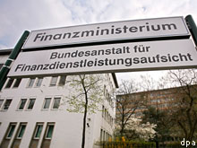
7. Die Subprime-Krise 7.2. Der Ablauf der Krise
Warum haben die europäischen Bankenaufsichten das Spiel mitgemacht?
Nach Aussage von Jochen Sanio, dem Präsidenten der BaFin, vor dem Untersuchungsausschuss des sächsischen Landtags zum Zusammenbruch der Sachsen LB, wurde auf die Aufsichtsbehörden „politischer Druck“ ausgeübt, bei der Auslegung der Regulierungsvorschriften „nicht zu streng“ vorzugehen.
Der Bankrott bzw. Beinah-Bankrott einer ganzen Reihe großer Europäischer Banken führte dort ebenfalls zu Rückgang der Bereitschaft der Banken sich untereinander Kredite zu leihen.
Auch in Europa kam es deshalb zu einem Anstieg der Zinsen am Interbankenmarkt über die Zinsen von Staatsanleihen.
http://www.zdf.de/ZDFmediathek/content/Kritik_an_Bankenaufsicht/Sendungen_F,460,618630/608710?inPopup=true
Notes:
2
NASDAQ = National Association of Securities Dealers Automated Quotations

Slide 99
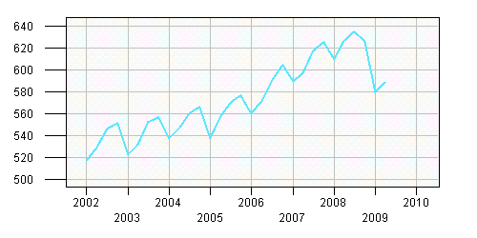
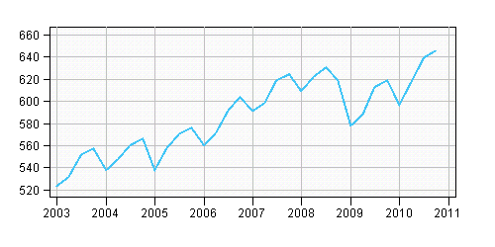
7. Die Subprime-Krise 7.2. Der Ablauf der Krise
Bruttoinlandsprodukt in jeweiligen Preisen, Milliarden Euro
Das Übergreifen der Subprime-Krise auf die deutsche Realwirtschaft
Prof. Dr. Rainer Maurer
- 99 -
Quelle: Statistisches Bundesamt
Notes:
Prof. Dr. Rainer Maurer
99

Slide 100
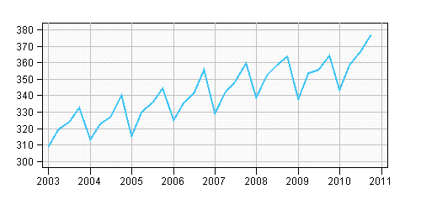
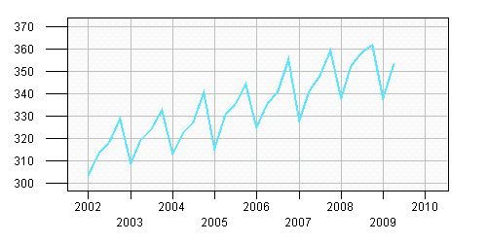
7. Die Subprime-Krise 7.2. Der Ablauf der Krise
Private Konsumausgaben in jew. Preisen, Milliarden Euro
Das Übergreifen der Subprime-Krise auf die deutsche Realwirtschaft
Prof. Dr. Rainer Maurer
- 100 -
Quelle: Statistisches Bundesamt
Notes:
Prof. Dr. Rainer Maurer
100

Slide 101
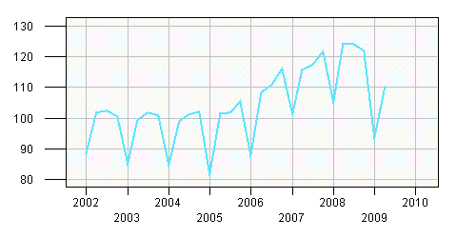
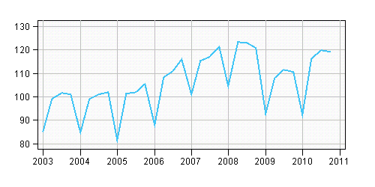
7. Die Subprime-Krise 7.2. Der Ablauf der Krise
Bruttoanlageinvestitionen in jeweiligen Preisen, Milliarden Euro
Das Übergreifen der Subprime-Krise auf die deutsche Realwirtschaft
Prof. Dr. Rainer Maurer
- 101 -
Quelle: Statistisches Bundesamt
Notes:
Prof. Dr. Rainer Maurer
101

Slide 102
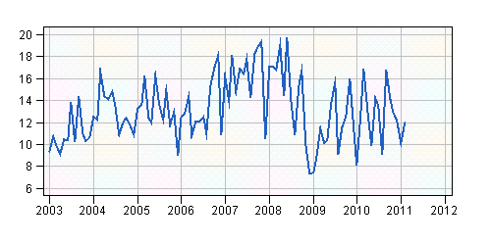
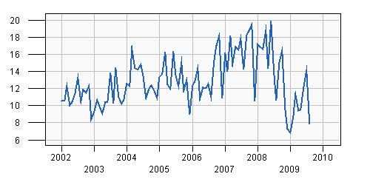
7. Die Subprime-Krise 7.2. Der Ablauf der Krise
Exporte ./. Importe in jeweiligen Preisen, Milliarden Euro
Das Übergreifen der Subprime-Krise auf die deutsche Realwirtschaft
Prof. Dr. Rainer Maurer
- 102 -
Quelle: Statistisches Bundesamt
Notes:
Prof. Dr. Rainer Maurer
102

Slide 103
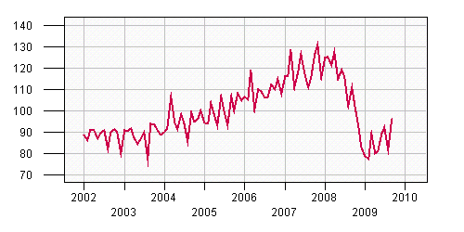
7. Die Subprime-Krise 7.2. Der Ablauf der Krise
Auftragseingang im Verarbeitenden Gewerbe, Originalwerte, 2005 = 100
Das Übergreifen der Subprime-Krise auf die deutsche Realwirtschaft
Prof. Dr. Rainer Maurer
- 103 -
Quelle: Statistisches Bundesamt
Notes:
Prof. Dr. Rainer Maurer
103

Slide 104
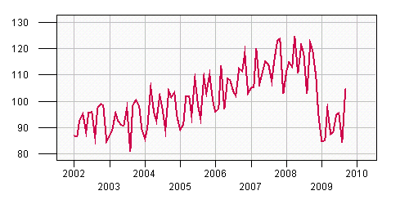
7. Die Subprime-Krise 7.2. Der Ablauf der Krise
Produktionsindex im Verarbeitenden Gewerbe, Originalwerte, 2005 = 100
Wie von der keynesianischen Theorie unterstellt, passen die Unternehmen die Produktion an die niedrigere Nachfrage an.
Das Übergreifen der Subprime-Krise auf die deutsche Realwirtschaft
Prof. Dr. Rainer Maurer
- 104 -
Quelle: Statistisches Bundesamt
Notes:
Prof. Dr. Rainer Maurer
104

Slide 105
7. Die Subprime-Krise 7.2. Der Ablauf der Krise
Die Daten zeigen also, dass die aktuelle Rezession vor allem durch einen Rückgang der Investitionsgüter- und Exportnachfrage verursacht wurde.
Der Gesamtzusammenhang ist also relativ komplex, wie die folgende Kausalkette zeigt:
Prof. Dr. Rainer Maurer
- 105 -
Notes:
Prof. Dr. Rainer Maurer
105

Slide 106
7. Die Subprime-Krise 7.2. Der Ablauf der Krise
USA
Deutschland
Einbruch der Immobilienpreise
Wertverlust Kre-ditforderungen der US-Banken
Wertverlust Kre-ditforderungen dt. Banken
Vermögensverluste der Haushalte
Rückgang der Kreditvergabe der US-Banken
Rückgang der Kreditvergabe der dt. Banken
Dt. Konsum relativ stabil, da nicht stark kreditfinanziert
Rückgang der Konsumnachfrage
Rück-gang der Produk-tion in Deutsch-land
Rückgang der Investitionsnachfrage
Rückgang der Investitionsnachfrage
Rückgang der Exportnachfrage
Rückgang der Nachfrage nach deutschen Konsum- und Investitionsgütern
Prof. Dr. Rainer Maurer
- 106 -
Notes:
Prof. Dr. Rainer Maurer
106

Slide 107
7. Die Subprime-Krise 7.2. Der Ablauf der Krise
Enthielt die Subprime Krise die typischen Entstehungs-komponenten einer Finanzmarktkrise?
Entstehungsschock:
Geldpolitik und Finanzmarktinnovationen:
Expansive Geldpolitik als Reaktion auf die Dotcom Krise zu Beginn des Jahres 2001.
Aufkommen von CDOs und ähnlicher "moderner" Instrumente des Risikomanagements.
Positiver Rückkopplungseffekt:
Kreditinduzierter Anstieg der Immobiliennachfrage führt zu einem Anstieg der Preise. Anstieg der Immobilienpreise führt zu höherem Wert der Hypothekensicherheiten. Höhere Werte der Sicherheiten erhöhen die Marktpreise von hypothekenbesicherten Kreditinstru-menten. Dies führt bei den Banken zu Bilanzgewinnen und setzt Anreize zu einer weiteren Vergabe von Immobilienkrediten. Dadurch steigen die Häuserpreise weiter an usw.
Notes:
2

Slide 108
7. Die Subprime-Krise 7.2. Der Ablauf der Krise
Enthielt die Subprime Krise die typischen Entstehungs-komponenten einer Finanzmarktkrise?
Finanzierungsquelle:
Umstrukturierung von Portfolios: Geschäftsbanken, private und institutionelle Investoren schichten ihr Geld um vom Aktienmarkt und Anleihemarkt in den Immobilienmarkt.
Negativer Schock:
Änderung der Geldpolitik in den Jahren 2005 - 06.
Rückgang der Immobilienpreise gegen Ende des Jahres 2006.
Notes:
2

Slide 109
Expansive Geldpolitik
+ 23%
+ 27%
+ 45%
Notes:
2

Slide 110
Prof. Dr. Rainer Maure
- 110 -
Notes:
110
2
NASDAQ = National Association of Securities Dealers Automated Quotations

Slide 111
Prof. Dr. Rainer Maure
- 111 -
Notes:
111
2
NASDAQ = National Association of Securities Dealers Automated Quotations

Slide 112
Prof. Dr. Rainer Maure
- 112 -
Notes:
112
2
NASDAQ = National Association of Securities Dealers Automated Quotations

Slide 113
4. Internationale Finanzmarktkrisen
4. Internationale Finanzmarktkrisen
4.1. Die Entstehung spekulativer Blasen
4.2. Historische Finanzmarktkrisen
4.2.1. Das Holländische Tulpenfieber 1636-37
4.2.2. Die Weltwirtschaftskrise 1929
4.2.3. Die Dotcom Krise 2000
4.2.4. Die Subprime Krise 2007-09
4.2.5. Die Ostasiatische Finanzmarktkrise 1997-98
Notes:
2
Guten Tag meine Damen und Herren! Dies ist Lektion 25 der Vorlesung „Internationale Wirtschaftsbeziehungen“.
Ich werde die Folien 113 bis 132 von Kapitel 4 „Internationale Finanzmarktkrisen“ erläutern. In dieser Lektion geht es um die sogenannte „Ostasiatische Finanzmarktkrise die sich in den Jahren 1997 bis 98 abgespielt hat.

Slide 114
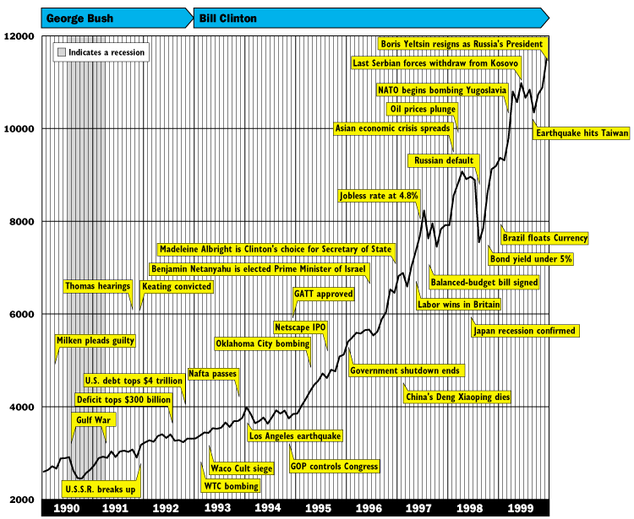

Notes:
2
Die ostasiatische Wirtschaftsgeschichte habe ich schon einmal im Zusammenhang mit verschiedenen handelspolitischen Konzeptionen in Kapitel 1 angesprochen. Den sogenannten „ostasiatischen Tigerstaaten“ gelang es mittels der Konzeption „exportorientierte Industrialisierung“ sehr erfolgreich einen Wachstumsschub in Gang zu setzen, der, wie wir gesehen haben, die Pro-Kopf-Einkommen und Reallöhne dieser Länder im Verlauf der achtziger und neunziger Jahre stark anstiegen lies.
Ein wichtiger Motor dieses Aufholprozesses war ein Investitionsboom, der, wie wir gesehen haben, diesen Ländern über lange Jahre Investitionsquoten zwischen 20 und 30% ihres Bruttoinlandsproduktes beschert hat.
Ermöglicht wurde dieser Investitionsboom durch die handelspolitische Öffnung der Länder für ausländische Investoren gemäß dem Konzept der „exportorientierten Industrialisierung“.
Dieser Investitionsboom verlief jedoch nicht ohne Störungen. Wie dieses Schaubild anhand des Dow Jones Indexes zeigt, gab es im Jahr 1998 einen weltweiten Aktienmarkteinbruch; KLICK, der im Zusammenhang mit der Wirtschaftsentwicklung, KLICK, in Ostasien stand.
Dieser Einbruch des amerikanischen Aktienmarktes wurde aber noch im selben Jahr wieder überwunden, weil die amerikanische Notenbank, gefolgt von anderen Notenbanken, darauf sehr schnell mit einer geldpolitischen Lockerung reagierte: Man pumpte viel Geld in die Märkte, um die Aktienkurse zu stützen.
Diese Reaktion der Federal Reserve wurde nach ihrem damaligen Präsidenten, Alan Greenspan, ironisch als „Greenspan-Put“ bezeichnet, weil sie den Aktieninvestoren signalisierte, dass die amerikanischen Notenbank immer für eine geldpolitische Absicherung der Aktienkurse gegen einen zu starken Verfall sorgt. Diese Art der Geldpolitik ist bis heute stark umstritten. Viele Marktbeobachter geben ihr die Schuld an der Aufblähung der sogenannten „Internet-Spekulationsblase“, die dann im Frühjahr 2000 platzte.

Slide 115
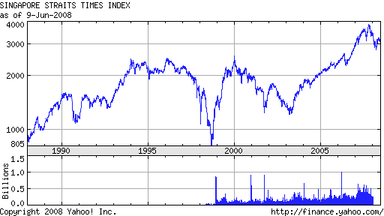
Notes:
2
Wie dieses Schaubild anhand eines ostasiatischen Aktienindexes „Singapore Straits Times“ zeigt, begann diese ostasiatische Wirtschaftskrise schon im Jahr 1997, KLICK, war aber auch in Ostasien bereits im Jahr 1999 wieder überwunden.

Slide 116
4.2. Historische Finanzmarktkrisen 4.2.5. Die Ostasiatische Finanzmarktkrise 1997-98
Die Gründe der Ostasiatischen Finanzmarktkrise
Während der 80er Jahre erfuhren die das Konzept der export-orientierten Industrialisierung praktizierenden Länder Süd Korea Thailand, Philippinen, Malaysia, Hong Kong und Indonesien ein starkes Wachstum ihres Pro-Kopf BIPs, das zum größten Teil durch ihre hohe Sparquote und das dadurch ermöglichte hohe Wachstum ihres Kapitalstocks ermöglicht wurde.
Zu Beginn der 90er Jahre öffneten diese Länder auch ihre Kapital-märkte immer stärker. Das führte zu einem starken Zustrom ausländischer Investitionen.
Dabei handelte es sich sowohl um Direktinvestitionen (Investi-tionen in neue oder bestehende Unternehmen) als auch in Portfolioinvestitionen (Investitionen in Aktien, festverzinsliche Wertpapiere, Krediteinlagen bei Banken).
Dieser massive Kapitalzustrom führte bald zu starken Kursge-winnen an Börsen und Immobilienmärkten ("Ost-Asien-Boom").
Die starken Kursgewinne führten bei internationalen Investoren zu Erwartungen auf weitere Kursgewinne.
Notes:
2
KLICK Während der 80er Jahre erfuhren die das Konzept der export-orientierten Industrialisierung praktizierenden Länder …FTX
KLICK
KLICK
KLICK
KLICK

Slide 117
4.2. Historische Finanzmarktkrisen 4.2.5. Die Ostasiatische Finanzmarktkrise 1997-98
Die ostasiatischen Notenbanken förderten den Zustrom ausländischen Kapitals, indem sie durch eine Fixierung ihrer Wechselkurse gegenüber dem Dollar, das Wechselkursrisiko für ausländische Investoren reduzierten.
Ausländische Investoren investierten nicht nur in Aktien und Immobilien sondern boten ostasiatischen Banken zunehmend hochverzinsliche Kredite an.
Ostasiatische Geschäftsbanken borgten von ausländischen Investoren und vergaben die Kredite an inländische Unterneh-men. Der Unternehmenswert und die Unternehmensimmobilien dienten dabei als Sicherheit.
Der reichliche Kreditzustrom erlaubte es ostasiatischen Firmen in riskante und weniger rentable Projekte zu investieren.
Trotz ihres komparativen Vorteils in der Produktion arbeitsinten-siver Güter produzierten viele ostasiatische Länder sehr kapitalintensiv im Bereich Maschinenbau und Elektrotechnik.
Industriepolitisch motivierte Einflussnahme durch die Regierungen erhöhten die Bereitschaft der Banken solche Investitionen zu finanzieren.
Notes:
2
FTX

Slide 118
4.2. Historische Finanzmarktkrisen 4.2.5. Die Ostasiatische Finanzmarktkrise 1997-98
Im Laufe der Zeit bekamen mehr und mehr Firmen Probleme, mit der Rückzahlung ihrer Kredite, da der wirtschaftliche Erfolg ihrer Investitionsprojekte ausblieb.
Die Geschäftsbanken mussten die Kredite verlängern, um einen Bankrott der Firmen und damit einen Ausfall der eigenen Forderungen zu verhindern:
In dieser Notlage begannen die Banken langfristige, auf heimische Währung lautende Anleihen von heimischen Firmen mit kurzfris-tigen, auf ausländische Währung lautenden Kredite zu finanzieren.
Das führte zu zwei Arten von Diskrepanzen in den Bilanzen:
Währungs-Diskrepanz: (Forderungen in heim. Währung / Verbindlk. in ausl. Währung)
Laufzeiten-Diskrepanz: (langfristige Forderungen / kurzfristige Verbindlichkeiten)
Die Struktur der Geschäftsbankenbilanzen begann sich also immer weiter zu verschlechtern.
Notes:
2
FTX

Slide 119
4.2. Historische Finanzmarktkrisen 4.2.5. Die Ostasiatische Finanzmarktkrise 1997-98
Durch diese Finanzierungsprobleme der ostasiatischen Banken und Unternehmen wurden die ostasiatischen Volkswirtschaften anfällig gegenüber höheren Kapitalmarktzinsen:
Bei einer Zinserhöhung verschlechtern sich die inländischen Refinanzierungsmöglichkeiten der heimischen Geschäftsbanken.
Da eine noch stärkere Finanzierung im Ausland die Bilanzstruktur weiter verschlechtert, hätten sie die höheren Kreditzinsen an die hochverschuldeten Unternehmen weitergeben müssen.
Dadurch wären viele Unternehmen in Bankrottgefahr gekommen.
Dieses Krisenszenario zog die Aufmerksamkeit internationaler Währungsspekulanten auf sich.
Sie zweifelten daran, dass die Notenbanken noch in der Lage waren, ihr Wechselkursziel mit höheren inländischen Zinsen zu verteidigen, denn höhere Zinsen hätte die Bankrottgefahr für viele Unternehmen bedeutet.
Notes:
2
FTX

Slide 120
4.2. Historische Finanzmarktkrisen 4.2.5. Die Ostasiatische Finanzmarktkrise 1997-98
Deshalb begannen die Spekulanten die ostasiatischen Notenbanken mit "spekulativen Attacken" anzugreifen:
Sie verkauften ostasiatische Währungen in großem Umfang auf Termin (z.B. zu 2$₩) und spekulierten darauf, dass der Kassa-wechselkurs auf unter 2$₩ abwertet (z.B. zu 1$₩), so dass sie dann 2 $ für 1 ₩ über das Termingeschäft bekommen aber nur 1 $ für 1 ₩ auf dem Kassamarkt hergeben müssen.
Wenn dies genügend Spekulanten machen, führt dies zu einer Abwertung des Terminkurses der ostasiatischen Währungen.
Wie die Zinsarbitragegleichung zeigt, wurde dadurch die Anlage ostasiatischer Ersparnisse in ausl. Wertpapieren rentabel:
Dadurch stieg jedoch das Angebot asiatischer Währungen auf dem Devisenmarkt, so dass Abwertungsdruck auf die asiatischen Währungen entstand: e$_{₩,t}↓
Dadurch geriet was Wechselkursziel der Notenbanken unter Druck: ē$₩ > e$_{₩,t}. Um eine Abwertung zu verhindern, mussten die Notenbanken jedoch den heimischen Zinssatz erhöhen: i_{₩,t,t+1}↑.
1€ * (1+i_{₩,t,t+1}) =
* (1+i_{$,t,t+1})
↓
(1€ *e$_{₩,t}
/ f$_{₩,t+1} )
<
↓
↓
Notes:
2
Das durchgestrichene W ist das Symbol der südkoreanischen Währung „Wong“.

Slide 121
4.2. Historische Finanzmarktkrisen 4.2.5. Die Ostasiatische Finanzmarktkrise 1997-98
Der höhere heimische Kapitalmarktzins erhöhte jedoch (wie von den Währungsspekulanten vorhergesehen) die Finanzie-rungsprobleme der heimischen Geschäftsbanken.
Dadurch stiegen die Probleme der Banken und Unternehmen bei der Finanzierung ihrer Firmenkredite weiter an.
Sie übten deshalb über die Regierungen massiven politischen Druck auf die Notenbanken zur Senkung ihrer Zinsen aus.
Die meisten ostasiatischen Notenbanken konnten diesem Druck nicht lange standhalten.
Sie senkten ihre Zinsen und gaben ihr Wechselkursziel auf, so dass ihre Währungen gegenüber den ausländischen Währungen stark abwerteten.
Notes:
2
“Now international investors became alarmed, and refused to roll-over short-term credits of East Asian banks.”
=> More restrictive monetary policy (= less central bank credits) increases the costs of refinancing credits by bank and by firms.
=> This increases the risk of default of banks and firms.

Slide 122
4.2. Historische Finanzmarktkrisen 4.2.5. Die Ostasiatische Finanzmarktkrise 1997-98
Die Währungsspekulanten hatten damit ihre Wette gewonnen.
Sie konnten nun die abgewerteten ostasiatischen Währungen mit "weniger" Dollar kaufen (z.B. 1$₩) als vorher und diese dann zu den hohen Terminkursen (die sie sich im voraus gesichert hatten) verkaufen (z.B. 2$₩) und damit hohe Spekulationsgewinne machen (z.B. 1 Dollar pro eingesetzten Dollar).
Für die ostasiatischen Banken wurde nun die Währungs-Diskrepanz in ihren Bilanzen zum Problem:
Da sie ihre Kredite in Dollar aufgenommen hatten (= D$), stiegen ihre Schulden gemessen in heimischer Währung (D$ / e$₩ ↓) ↑.
Nun waren nicht nur die Unternehmen überschuldet sondern auch die Banken.
Notes:
2

Slide 123
4.2. Historische Finanzmarktkrisen 4.2.5. Die Ostasiatische Finanzmarktkrise 1997-98
Der Effekt der Abwertung heimischer Währung auf die Bilanzen der ostasiatischen Banken:
Struktur einer Bankenbilanz
Forderungen | Verbindlichkeiten
…gegen inländische Unternehmen = 100 ₩
…gegen ausländische Kapitalgeber = 200 $ / 2$₩
= 100 ₩
Notes:
2
Diese Kontendarstellung zeigt die Struktur einer Bankenbilanz, bei der die Forderungen, KLICK, aus Krediten gegenüber inländischen Unternehmen bestehen und die Verbindlichkeiten, KLICK, aus Krediten von ausländischen Kapitalgebern.
Wie das Zahlenbeispiel zeigt, ist diese Bilanz bei einem Wechselkurs von 2$₩ gerade ausgeglichen.

Slide 124
4.2. Historische Finanzmarktkrisen 4.2.5. Die Ostasiatische Finanzmarktkrise 1997-98
Der Effekt der Abwertung heimischer Währung auf die Bilanzen der ostasiatischen Banken:
Struktur einer Bankenbilanz
Forderungen | Verbindlichkeiten
…gegen ausländische Kapitalgeber = 200 $ / 1$₩
= 200 ₩
…gegen inländische Unternehmen = 100 ₩
…gegen ausländische Kapitalgeber = 200 $ / 2$₩
= 100 ₩
…gegen ausländische Kapitalgeber = 200 $ / 1$₩
= 200 ₩
…Abwertung der heimschen Währung von 2$₩ auf 1$₩ führt zu Bankrott!
Deckungslücke = Bankrott
Notes:
2
Kommt es, KLICK, jedoch zu einer Abwertung der heimischen Währung von, sagen wir 2$₩ auf 1$₩, KLICK, führt diese Abwertung zu einer Überschuldung der Bank, weil die Verbindlichkeiten, KLICK über die Forderungen steigen.
Die Bank ist also ohne staatliche Unterstützung Bankrott.

Slide 125
4.2. Historische Finanzmarktkrisen 4.2.5. Die Ostasiatische Finanzmarktkrise 1997-98
Aufgrund der offensichtlichen Überschuldung ihrer Schuldner reagierten nun die internationalen Investoren mit Panik:
Sie verlängerten keine Kredite mehr und versuchten bereits vergebene Kredite, wenn möglich, zurückzuziehen.
Dies führte dann zum Konkurs von zahlreichen Banken und den Unternehmen, die auf diese Banken angewiesen waren.
Aus einer Währungskrise, die von einer spekulativen Attacke ausgelöst worden war, war eine Finanzmarktkrise geworden.
Ansteckungseffekte griffen auf Länder mit einer ähnlichen Kreditstruktur in Russland und Lateinamerika über.
Aus einer lokalen Finanzmarktkrise drohte eine weltweite Finanzmarktkrise zu werden.
Um diese Gefahr abzuwenden vereinbarten die amerikanische und die europäischen Notenbanken eine starke Ausdehnung ihrer Kreditvergabe, so dass die Kreditzinsen weltweit sanken. Dadurch vereinfachte sich dann wieder die Finanzierung von Banken und Unternehmen in den von der Finanzmarktkrise betroffenen Ländern.
Eine globale Finanzmarktkrise konnte so abgewendet werden.
Notes:
2

Slide 126
Notes:
Wie dieses Schaubild zeigt, waren die Folgen der ostasiatischen Finanzmarktkrise auch in Ostasien schon bald überwunden. Nach einem kurzen Einbruch, KLICK, erholte sich das Pro-Kopf-BIP wieder von diesem Schock. Der langfristig erfolgreiche Entwicklungsweg einer „exportorientierten Industrialisierung“ wurde dadurch nicht dauerhaft blockiert.

Slide 127
Notes:
Wie dieses Schaubild zeigt, sanken die sehr hohen Investitionsquoten nach der Krise, KLICK, zwar etwas ab. Im internationalen Vergleich lagen sie jedoch noch immer auf einem hohen Niveau.

Slide 128
Notes:
Die Abwertung der Währungen der ostasiatischen Länder, die von den Spekulanten ausgelöst worden war, verbilligte die einheimischen Güter auf dem Weltmarkt und führte so, KLICK, nach der Krise sogar zu einem Anstieg der Exportquote gemessen am BIP.
Dies half der Realwirtschaft der ostasiatischen Länder, sich von diesem Finanzmarktschock relativ schnell wieder zu erholen.

Slide 129
Exkurs: Zeittafel zur Ostasiatischen Finanzmarktkrise
Mai 1997: Die thailändische Zentralbank muss ihr Wechselkursziel aufgeben => Starke Abwertung des Baht.
Juli 1997: Die philippinische und malaysische Zentralbank folgen.
August 1997: 42 thailändische Banken gehen Bankrott. Indonesien hebt die Konvertierbarkeit seiner Währung auf.
Oktober 1997: Indonesien benötigt 10 Mrd. $ Finanzhilfe vom Internationalen Währungsfond (IMF). Selbst der bis jetzt stabile Hong Kong Dollar gerät unter Abwertungsdruck. Die Risikoprämien für Staatsanleihen lateinamerikanischer Länder steigen.
November 1997: Süd Korea suspendiert die Konvertierbarkeit des Won und beantragt finanzielle Hilfe vom IMF.
August 1998: Der IMF verlangt generell eine Reform des Finanzsektors der betroffenen Länder im Gegenzug für finanzielle Hilfe. Die Krise greift auf Russland über, das vom IMF 21 Mrd. $ Finanzhilfe erhält.
September 1998: Die Krise greift auf Lateinamerika über: Brasilien erhält 18 Mrd. $ IMF Finanzhilfe. Malaysia geht einen Sonderweg in der Bekämpfung der Krise und führt rigide Kapitalverkehrskontrollen ein. Es kommt zu konzertierten Aktion der großen Notenbanken: Weltweit sinken darauf hin die Zinsen. Der Abwertungsdruck auf die Währungen der ostasiatischen Länder lässt nach. Die Märkte beginnen sich wieder zu stabilisieren.
Prof. Dr. Rainer Maurer
- 129 -
Notes:
Prof. Dr. Rainer Maurer
129

Slide 130
4.2. Historische Finanzmarktkrisen 4.2.5. Die Ostasiatische Finanzmarktkrise 1997-98
Enthielt die Ostasiatische Finanzmarktkrise die typischen Entstehungskomponenten einer Finanzmarktkrise?
Anfangsschock:
Finanzmarktderegulierung: Ostasiatische Länder öffnen ihre Kapitalmärkte für ausländische Investoren zu Beginn der 90er Jahre.
Positiver Rückkopplungseffekt:
Ausländische Investoren erhöhten die Nachfrage nach den Aktien ostasiatischer Unternehmen. Der Anstieg der Aktien-kurse führte zur Erwartung weiterer Kurssteigerungen. Deshalb stieg die Nachfrage nach Aktien, so dass es tatsächlich zu weiteren Kurssteigerungen gekommen ist.
Notes:
2
Auch hier kann man wieder fragen, ob diese Finanzmarktkrise die typischen Entstehungskomponenten einer Finanzmarktkrise enthielt? KLICK

Slide 131
4.2. Historische Finanzmarktkrisen 4.2.5. Die Ostasiatische Finanzmarktkrise 1997-98
Enthielt die Ostasiatische Finanzmarktkrise die typischen Entstehungskomponenten einer Finanzmarktkrise?
Finanzierungsquelle:
Zustrom ausländischer Investitionen ermöglicht durch die Kapitalmakrtöffnung der Länder.
Negativer Schock:
Spekulative Attacke internationaler Währungsspekulanten zu Beginn des Jahres 1997. => Abwertung der ostasiatischen Währungen. => Überschuldung der ostasiatischen Banken => Bankrott zahlreicher Banken und Unternehmen.
Notes:
2

Slide 132
4.2. Lessons from History 4.2.5. The East Asian Financial Market Crisis 1997-98
Digression: The economics of a currency attack (1)
Necessary preconditions:
1. The central bank has a declared currency target: ē$¥ (say 2$¥ )
2. Speculative attackers have good reason to expect that the central bank is not able to defend this target (e.g. the central bank is not independent and political pressure groups are not willing to accept the economic consequences of defending the currency target).
The calculus of the speculative attackers:
Example: If the attackers firmly expect to be able to bring the spot rate of period t+n down to E_{t}(e$_{¥,t+n}) = 1$ and the current forward rate for period t+n equals f$_{¥,t,t+n}= 2$, they can sell 1¥ at this forward rate and will receive 2$ in period t+n in exchange for 1¥. If their expectation fulfills and the spot rate in period t+n equals e$_{¥,t+n}= 1$ , they can take these 2$ and buy 2¥. With this money, they can finance the 1¥ they have given away for the 2$ and keep 1¥ back as their profit from this deal (what equals 1$ at the new spot market rate e$_{¥,t+n}= 1$).

Slide 133
Digression: The economics of a currency attack (2)
The behavior of the central bank:
(1) If speculative attackers sell large volumes of ¥ forward, the forward rate at time t will get under depreciation pressure: f$_{¥,t,t+n} ↓
(2) This will disturb the interest arbitrage equation:
(1+i¥ ) < [ e$_{¥,t}* (1+i$ ) / f$_{¥,t,t+n} ↓ ] ↑
so that investment in ¥-assets is less profitable than investment in $-assets.
(3) This leads to an outflow of ¥-savings in $-assets. This causes an increase in ¥-supply and $-demand at the spot market, so that the spot exchange rate of the ¥ depreciates: e$_{¥,t}↓.
(4) This depreciation e$_{¥,t}↓ would restore the interest rate arbitrage equation:
(1+i¥ ) = [ e$_{¥,t} ↓ * (1+i$) / f$_{¥,t,t+n} ↓ ] ↑↓
however at the expense of the currency target: e$_{¥,t} ↓< ē$¥

Slide 134
Digression: The economics of a currency attack (3)
(5) To defend the currency target, the central bank has two options, which both result in an increase in the ¥-interest rate, i¥:
The central bank could directly increase the ¥-interest rate i¥↑ by decreasing money supply to the domestic credit market M¥ ↓. This would restore the interest rate equation without a depreciation of the spot rate:
(1+i¥ ) ↑ = [ e$_{¥,t} * (1+i$ ) / f$_{¥,t,t+n} ↓ ] ↑
(b) The central bank could use its $-currency reserves (or freshly borrowed currency reserves from the IMF etc.) to buy ¥ in order to prevent a depreciation of the ¥-spot rate e$_{¥,t+n}. This, however, would “stabilize” the disturbed interest arbitrage equation
(1+i¥ ) < [ e$_{¥,t}* (1+i$) / f$_{¥,t,t+n} ↓ ] ↑
so that more and more ¥-savings would be invested in $-assets so that the domestic credit supply would decrease and the ¥-interest rate would increase i¥↑ and finally restore the interest rate equation (see above).

Slide 135
Digression: The economics of a currency attack (4)
(5) Consequently, the price of defending the currency target would in both cases be an increase in the ¥-interest rate, i¥↑.
(6) An increase in interest rates typically reduces demand for goods [Y_{D}(i¥↑)↓=C(i¥↑)↓+I(i¥↑)↓] and therefore dampens at least in the short run economic activity in the ¥-economy.
(7) If political pressure groups and the government want to avoid this, they will exert pressure on the central bank to abandon its currency target ē$_{¥,t+n} so that the currency depreciates, e$_{¥,t} ↓ < ē$_{¥,t} and the interest rate falls back to a lower level, i¥↓.
(8) This, however, means that the speculative attack is successful and the speculative attackers will realize their speculative profit.

Slide 136
4. Internationale Finanzmarktkrisen
4. Internationale Finanzmarktkrisen
4.1. Die Entstehung spekulativer Blasen
4.2. Historische Finanzmarktkrisen
4.2.1. Das Holländische Tulpenfieber 1636-37
4.2.2. Die Weltwirtschaftskrise 1929
4.2.3. Die Dotcom Krise 2000
4.2.4. Die Subprime Krise 2007-09
4.2.5. Die Ostasiatische Finanzmarktkrise 1997-98
4.2.6. Die Schuldenkrise der EWU 2010
Notes:
2
Soviel für diese Lektion!

Slide 137
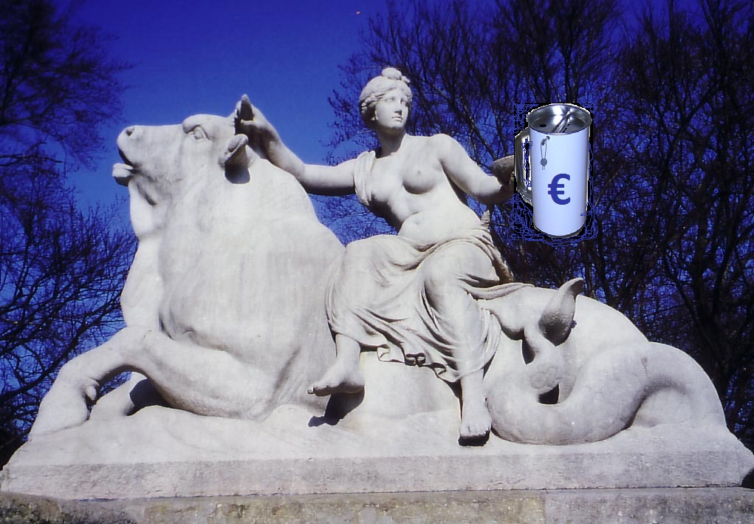
Die Schuldenkrise der EWU 2010
Notes:
2

Slide 138
4.2.6. Die Schuldenkrise der EWU 2010 4.2.6.1. Die Ursachen der Krise
Die Krise kann auf das Zusammenspiel zweier Faktoren zurückgeführt werden:
Ein Zinssatz für alle Mitgliedsländer:
Wie in Makroökonomik, Kapitel 6.2.3. gesehen, können sich die Geschäftsbanken aller Mitgliedsländer bei der EZB zu einem Zinssatz refinanzieren, der immer nahe beim Mindestbietungssatz (Hauptrefinanzierungssatz) liegt.
Eine Differenzierung des Hauptrefinanzierungssatzes nach Ländern findet nicht statt.
Das hat zur Folge, dass die nominalen Zinssätze für Bankkredite (insbes. Hypotheken- und Unternehmens-kredite) in allen Mitgliedsländern der EWU sich angeglichen haben („interest-rate-pass-through“).
Notes:
2

Slide 139
4.2.6. Die Schuldenkrise der EWU 2010 4.2.6.1. Die Ursachen der Krise
Unterschiedliche Inflationsraten in den Mitgliedsländern:
Notes:
2

Slide 140
4.2.6. Die Schuldenkrise der EWU 2010 4.2.6.1. Die Ursachen der Krise
Bei gleichen Nominalzinsen und unterschiedlichen Inflationsraten divergieren die Realzinsen:
=> Länder mit hohen Inflationsraten haben niedrige Realzinsen!
Länder mit niedrigen Inflationsraten haben hohe Realzinsen!
Notes:
2

Slide 141
4.2.6. Die Schuldenkrise der EWU 2010 4.2.6.1. Die Ursachen der Krise
Konvergenz der Nominalzinsen & Divergenz der Realzinsen am Beispiel der Zinssätze für 10jährige Staatsanleihen:
Notes:
2

Slide 142
4.2.6. Die Schuldenkrise der EWU 2010 4.2.6.1. Die Ursachen der Krise
Divergenz der Realzinsen am Beispiel der Zinssätze für 10jährige Staatsanleihen:
Notes:
2

Slide 143
4.2.6. Die Schuldenkrise der EWU 2010 4.2.6.1. Die Ursachen der Krise
Divergenz der Realzinsen für Sparer:
Notes:
2

Slide 144
4.2.6. Die Schuldenkrise der EWU 2010 4.2.6.1. Die Ursachen der Krise
Gleichgewichtszinsniveau, wenn in allen Ländern die gleiche Inflationsrate herrschen würde
Welche Folgen haben die unterschiedlichen Realzinsen für den Kapitalmarkt:
r = Realzins
S(Y)
r = Realzins
S(Y)
Überschussangebot an Krediten
r_{L}*
r*
r_{H}*
I(Y)
Überschussnachfrage
nach Krediten
I(Y)
S, I
S, I
Niedriginflationsland: r_{L}*= i*- π_{L}
Hochinflationsland: r_{H}*= i*- π_{H}
Notes:
2

Slide 145
4.2.6. Die Schuldenkrise der EWU 2010 4.2.6.1. Die Ursachen der Krise
Der EMU Gesamtkapitalmarkt ist im Gleichgewicht, während in den Einzelländern ein Ungleichgewicht herrscht!
Der durchschnittliche Zinssatz entspricht dem Gleichgewichtszins: (r_{L}* + r_{H}*) /2 = r*
r = Realzins
S(Y)
r = Realzins
S(Y)
Überschussangebot an Krediten
r_{L}*
r*
r_{H}*
I(Y)
Überschussnachfrage
nach Krediten
I(Y)
S, I
S, I
Niedriginflationsland: r_{L}*= i*- π_{L}
Hochinflationsland: r_{H}*= i*- π_{H}
Notes:
2

Slide 146
4.2.6. Die Schuldenkrise der EWU 2010 4.2.6.1. Die Ursachen der Krise
Konsequenz der divergierenden Realzinsen:
Das Hochinflationsland erhält durch niedrigeren Realzins einen Anreiz, sich bei dem Niedriginflationsland zu verschulden.
Das Niedriginflationsland erhält durch den höheren Realzins einen Anreiz, Kredite an das Hochinflationsland zu vergeben.
Wenn diese Konstellation über mehrere Jahre anhält, verschuldet sich das Hochinflationsland immer stärker bei dem Niedriginflationsland.
Dass ein solcher Mechanismus in der EWU über lange Zeit so gewirkt hat, zeigt das folgende Schaubild:
Notes:
2

Slide 147
4.2.6. Die Schuldenkrise der EWU 2010 4.2.6.1. Die Ursachen der Krise
Je niedriger der Realzins, desto höher die aufgelaufene Nettoauslandsverschuldung
Notes:
2

Slide 148
4.2.6. Die Schuldenkrise der EWU 2010 4.2.6.1. Die Ursachen der Krise
Je höher die Inflationsrate (desto niedriger der Realzins), desto höher die aufgelaufene Nettoauslandsverschuldung
Notes:
2

Slide 149
4.2.6. Die Schuldenkrise der EWU 2010 4.2.6.1. Die Ursachen der Krise
Die Zunahme der Verschuldung der Hochinflationsländer ging mit dem Aufbau einer Gläubigerposition in den Niedriginflationsländern einher.
Notes:
2

Slide 150
4.2.6. Die Schuldenkrise der EWU 2010 4.2.6.1. Die Ursachen der Krise
Wie war es möglich, dass dieser Verschuldungsprozess über 10 Jahre angehalten hat?
Der beschriebene Verschuldungsprozess kann zu einer sich selbst verstärkenden Verschuldungsspirale (positiver Rückkopplungseffekt) führen:
Aus dem Niedriginflationsland fließen Kredite in das Hochinflationsland.
Im Hochinflationsland werden diese Kredite für den Kauf von Gütern verwendet. Die Nachfrage nach Gütern im Hochinflationsland steigt also über das Produktionspotential dieses Landes.
Wenn die nachgefragten Güter dann nicht handelbar sind - was z.B. bei Immobilien oder bei vielen Dienstleistungen der Fall ist – entsteht Überschussnachfrage nach Gütern im Hochinflationsland.
Diese Überschussnachfrage erzeugt dann wiederum Inflation!
Notes:
2

Slide 151
4.2.6. Die Schuldenkrise der EWU 2010 4.2.6.1. Die Ursachen der Krise
Im Niedriginflationsland kommt es durch die Kreditvergabe zu einem Kaufkraftabfluss in das Hochinflationsland.
Wenn es dann nicht in Höhe des Kreditvolumens zu einer Exportnachfrage aus dem Hochinflationsland kommt, resultiert im Niedriginflationsland Überschussangebot.
Dieses Überschussangebot führt dann wiederum zu einer niedrigeren Inflationsrate im Niedriginflationsland.
Wenn also, die mit den Krediten im Hochinflationsland nachgefragten Güter nicht perfekt handelbar sind, kommt es zum Fortbestand der Inflationsdifferenzen!
Die folgende Kreislaufdarstellung verdeutlicht nochmals den Zusammenhang:
Notes:
2

Slide 152
4.2.6. Die Schuldenkrise der EWU 2010 4.2.6.1. Die Ursachen der Krise
Sich selbst verstärkende Verschuldungsspirale:
Niedriger (hoher) Realzins im HIL (NIL).
Verschuldung (Ersparnis-bildung) im HIL (NIL).
Hohe (niedrige) Inflation im HIL (NIL).
Nachfrage nach Gütern sinkt im NIL.
Nachfrageanstieg nach nichthandel-baren Gütern steigt im HIL.
Notes:
2

Slide 153
4.2.6. Die Schuldenkrise der EWU 2010 4.2.6.1. Die Ursachen der Krise
Wann kommt die Verschuldungsspirale zu Stillstand?
Mit der steigenden Verschuldung des Hochinflationslandes kommt es zu einer steigenden Wahrscheinlichkeit von Kreditausfällen.
Sobald die Kapitalmärkte sich dessen bewusst werden, steigen die Risikoprämien und damit die Realzinsen, die das Hochinflationsland zahlen muss.
Dann resultiert also eine Anreiz für das Hochinflationsland, seine Verschuldung zurückzufahren.
Wie die Erfahrungen in der EWU mit Griechenland, Portugal, Irland und Spanien zeigen, kann es aber sehr lange dauern, bis die Kapitalmärkte in dieser Form auf die steigenden Ausfallrisiken reagieren.
Notes:
2

Slide 154
4.2.6. Die Schuldenkrise der EWU 2010 4.2.6.1. Die Ursachen der Krise
Die Schuldenkrise der EWU ist also nicht primär eine Staatsverschuldungskrise sondern eine Verschuldungs-krise des privaten Sektors der betroffenen Länder.
Das machen auch die folgenden Schaubilder deutlich:
Notes:
2

Slide 155
4.2.6. Die Schuldenkrise der EWU 2010 4.2.6.1. Die Ursachen der Krise
Notes:
2

Slide 156
4.2.6. Die Schuldenkrise der EWU 2010 4.2.6.1. Die Ursachen der Krise
Notes:
2

Slide 157
4.2.6. Die Schuldenkrise der EWU 2010 4.2.6.1. Die Ursachen der Krise
Notes:
2

Slide 158
4.2.6. Die Schuldenkrise der EWU 2010 4.2.6.1. Die Ursachen der Krise
Notes:
2

Slide 159
4.2.6. Die Schuldenkrise der EWU 2010 4.2.6.1. Die Ursachen der Krise
Notes:
2

Slide 160
4.2.6. Die Schuldenkrise der EWU 2010 4.2.6.2. Auswege aus der Krise
Prof. Dr. Rainer Maure
- 160 -
Langfristig braucht die EWU einen Mechanismus, der Verschuldungsspiralen verhindert.
Für das Entstehen von Verschuldungsspiralen sind Inflationsdifferenzen verantwortlich. Wie können diese innerhalb einer Währungsunion verhindert werden?
Makrokoordination der Wirtschaftspolitik, „Europäische Wirtschaftsregierung“, Leistungsbilanzquoten?
Länderspezifische Geldpolitik der EZB: Unterschiedliche Refinanzierungssätze (Banken in HIL zahlen mehr für EZB-Kredite)?, unterschiedliche Mindestreservesätze (Banken in HIL müssen höhere Reserven halten)?, Unterschiedliche Eigenkapitalforderungen, Besteuerung der nationalen Kreditvergabe durch die EZB?
Notes:
160
2

Slide 161
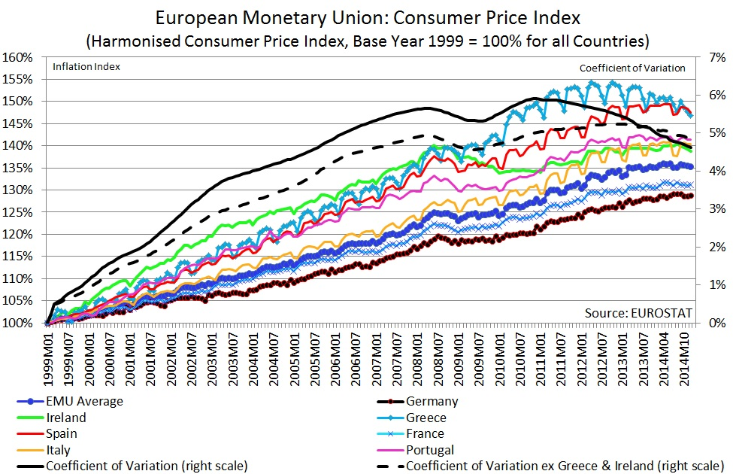
4.2.6. Die Schuldenkrise der EWU 2010 4.2.6.2. Auswege aus der Krise
Notes:
2

Slide 162
4.3. Kontrollfragen
Die Kontrollfragen bieten Ihnen die Möglichkeit, Ihr Verständnis der Lerninhalte dieses Kapitels zu überprüfen. Alle Fragen können mit Hilfe dieses Vorlesungsskriptes beantwortet werden. Sollten Sie Schwierigkeiten haben, wenden Sie sich nach den Vorlesungen an mich oder besuchen Sie mein Kolloquium oder senden Sie mir eine E-Mail.

Slide 163
4.3. Kontrollfragen
Erläutern Sie die vier typischen Entstehungskomponenten einer Finanzmarktkrise.
Welche Verhaltensweise von Investoren kann zur Entstehung eines positiven Rückkopplungseffektes auf Märkten führen?
Erläutern Sie den historischen Ablauf der Holländischen Tulpenkrise auf Basis der Theorie spekulativer Blasen.
Erläutern Sie den historischen Ablauf der Weltwirtschaftskrise auf Basis der Theorie spekulativer Blasen.
Erläutern Sie den historischen Ablauf der Dotcom-Krise auf Basis der Theorie spekulativer Blasen.
Erläutern Sie den historischen Ablauf der Ostasiatischen Finanzmarktkrise auf Basis der Theorie spekulativer Blasen.
Erläutern Sie den historischen Ablauf der Europäischen Verschuldungskrise.

Slide 164
Exkurs: Was sind "Carry Trades"?
Bei einem "Carry Trade" (= Übertrag-Handel) wird Geld in einem Niedrigzinsland geliehen (z.Zt. z.B. die USA aufgrund der sehr expansiven Geldpoltik der Fed) und dann in der Währung eines Hochzinslandes (z.B. Brasiliens Real, Ungarns Forint, Indonesiens Rupiah) angelegt. Da bei einer Absicherung des Geschäftes über einen Devisenterminkontrakt (Währungsfuture) aufgrund der Zinsarbitragebeziehung kein Gewinn möglich ist (vgl. Schaubild), wird das Wechselkursrisiko von "Carry Trades" nicht abgesichert. Ein Carry Trade ist also kein risikoloses Arbitragegeschäft sondern ein riskantes Spekulationsgeschäft, bei dem darauf gewettet wird, dass die Währung des Hochzinslandes gegenüber der Währung des Niedrigzinslandes nicht abwertet bzw. eventuell sogar
aufwertet. Auch hier kann es zu positiven Rückkopplungseffekten kommen: Wenn genügend Spekulanten die gleiche Wette eingehen, wird die Währung des Niedrigzinslandes verstärkt angeboten und die Währung des Hochzinslandes verstärkt nachgefragt, so dass diese Währung tatsächlich weiter aufwertet und den Carry Trade noch profitabler macht.
Prof. Dr. Rainer Maurer
- 164 -
Notes:
Prof. Dr. Rainer Maurer
164

